Slide 1

SuPeRBE-Schulungsmaterial
Makro-Fachgebiet:
SuPeRBE-Schulungsmaterial
AD1 Klimawandel und bebaute Umwelt
Klimawandel und bebaute Umwelt
Fachgebiet:
AD1.1 Grundlagen des Klimawandels
Grundlagen des Klimawandels
Kompetenzniveau: 1/2/3
Kompetenzniveau: 2
Aktivität 3.2
SuPeRBE-Projekt (CE0200768)
Fachgebiet: AD1.1 gemäß
CEN-Workshop-Vereinbarung 17939

Slide 2

Anerkennung des Klimawandels als kritisches Umweltproblem
Nachhaltigkeit
Seit den 90er Jahren ein Trend
„Nachhaltige Entwicklung sollte: den Bedürfnissen der heutigen Generation entsprechen, ohne die Möglichkeiten künftiger Generationen zu beeinträchtigen, ihre eigenen Bedürfnisse zu befriedigen.“
Brundtland-Bericht

Slide 3
HINWEISE
Nachhaltigkeit
Nachhaltigkeit bedeutet, unsere heutigen Bedürfnisse zu befriedigen, ohne die Möglichkeiten künftiger Generationen zu beeinträchtigen, ihre Bedürfnisse zu befriedigen.
Dazu gehört es, ein Gleichgewicht zwischen wirtschaftlicher Entwicklung, sozialem Wohlergehen und Umweltschutz herzustellen.
Bei Nachhaltigkeit geht es um:
den Schutz der Ressourcen unseres Planeten (wie saubere Luft, Wasser und Energie)
Unterstützung von Menschen und Gemeinschaften, damit sie ein gesundes und sicheres Leben führen können
Aufbau einer besseren Zukunft durch verantwortungsbewusste Entscheidungen in Bezug auf Bauweise, Konsum und Lebensweise
Nachhaltigkeit ist der Schlüssel zur Bekämpfung des Klimawandels und zur Sicherung des langfristigen Wohlergehens von Mensch und Umwelt.
Quelle: Vereinte Nationen, ohne Datum

Slide 4
Anerkennung des Klimawandels als kritisches Umweltproblem
Resilienz
Weniger konkretes und neueres Konzept
„Die Fähigkeit eines Systems, einer Gemeinschaft oder einer Gesellschaft, die Gefahren ausgesetzt ist, den Auswirkungen einer Gefahr rechtzeitig und effizient zu widerstehen, sie zu absorbieren, sich ihnen anzupassen, sich zu transformieren und sich von ihnen zu erholen, einschließlich durch die Erhaltung und Wiederherstellung ihrer wesentlichen Grundstrukturen und Funktionen durch Risikomanagement.“
Büro der Vereinten Nationen für Katastrophenvorsorge

Slide 5
HINWEISE
Resilienz
Laut dem Gemeinsamen Forschungszentrum der EU umfasst Resilienz Folgendes:
Herausforderungen standhalten und bewältigen: Bewältigung unmittelbarer Schocks wie Naturkatastrophen oder Wirtschaftskrisen
Transformationen durchlaufen: Anpassung und Weiterentwicklung als Reaktion auf langfristige Veränderungen wie den Klimawandel oder technologische Fortschritte
Nachhaltigkeit, Fairness und Demokratie: Sicherstellen, dass diese Anpassungen ökologisch nachhaltig, sozial gerecht und demokratisch geregelt sind
Der Aufbau von Resilienz hilft Gesellschaften, sich auf Störungen vorzubereiten und sich von ihnen zu erholen, wodurch langfristiges Wohlergehen und Stabilität gewährleistet werden.
Quelle: Europäische Kommission, o. J.

Slide 6
Anerkennung des Klimawandels als kritisches Umweltproblem
Klimawandel
„Klimawandel ist der Begriff, der verwendet wird, um Veränderungen des Klimazustands zu beschreiben, die anhand von Veränderungen des Durchschnitts und/oder der Variabilität seiner Eigenschaften festgestellt werden können und über einen längeren Zeitraum, in der Regel Jahrzehnte oder länger, bestehen bleiben.“
Weltorganisation für Meteorologie

Slide 7
HINWEISE
Klimawandel
Klimawandel bedeutet langfristige Veränderungen der Temperatur, der Niederschlagsmengen und der Wetterverhältnisse.
Während einige Veränderungen natürlich auftreten, wird der heutige Klimawandel hauptsächlich durch menschliche Aktivitäten verursacht, wie zum Beispiel:
Verbrennung fossiler Brennstoffe
Abholzung von Wäldern
Landwirtschaft und Industrie
Diese Aktivitäten erhöhen die Menge an Treibhausgasen, die Wärme speichern und den Planeten erwärmen.
Infolgedessen sind wir mit extremeren Wetterbedingungen, steigenden Meeresspiegeln und Gefahren für die Gesundheit, die Natur und unsere Lebensweise konfrontiert.
Quelle: Vereinte Nationen, o. J.

Slide 8
Anerkennung des Klimawandels als kritisches Umweltproblem
Treibhausgasemissionen
„Treibhausgase sind eine Gruppe von Gasen, die zur globalen Erwärmung und zum Klimawandel beitragen. Das Kyoto-Protokoll, ein Umweltabkommen, das 1997 von vielen Vertragsparteien der Klimarahmenkonvention der Vereinten Nationen (UNFCCC) zur Eindämmung der globalen Erwärmung verabschiedet wurde, umfasst heute sieben Treibhausgase. Durch die Umrechnung in Kohlendioxidäquivalente (oder CO2-Äquivalente) können diese verglichen und ihre individuellen und gesamten Beiträge zur globalen Erwärmung bestimmt werden.“
Europäische Union

Slide 9
HINWEISE
Treibhausgasemissionen
Treibhausgase (THG) sind Gase in der Erdatmosphäre, die Wärme speichern und so zur globalen Erwärmung und zum Klimawandel beitragen. Dieser natürliche Prozess wird als Treibhauseffekt bezeichnet.
Zu den wichtigsten Treibhausgasen gehören:
Kohlendioxid (CO₂): Entsteht durch die Verbrennung fossiler Brennstoffe (Kohle, Öl, Gas) und durch Abholzung.
Methan (CH₄): Wird in der Landwirtschaft und bei der Abfallentsorgung freigesetzt.
Lachgas (N₂O): Wird bei landwirtschaftlichen Aktivitäten und industriellen Prozessen freigesetzt.
Fluorierte Gase: Synthetische Gase aus industriellen Anwendungen.
Primäre Quellen von Treibhausgasemissionen:
Energieerzeugung und -verbrauch.
Verkehr.
Industrielle Aktivitäten.
Landwirtschaft und Landnutzungsänderungen
Quelle: Europäische Kommission, ohne Datum.

Slide 10

Anerkennung des Klimawandels als kritisches Umweltproblem
Gebäude
Gebäude müssen nicht nur weniger verbrauchen, sondern auch widerstandsfähiger sein.
Angesichts steigender Temperaturen, Überschwemmungen und Energiekrisen muss sich unsere gebaute Umwelt zu einer Kraft der Resilienz entwickeln.
Das bedeutet, Räume zu entwerfen und zu renovieren, die energieeffizient, klimafest und für alle zugänglich sind – nicht nur nachhaltige Strukturen zu schaffen, sondern inklusive, schöne und zukunftsfähige Orte zum Leben.
Quelle: Europäische Union, o. J.

Slide 11
HINWEISE
Gebäude
Gebäude können anfällig für den Klimawandel sein, der sich sowohl auf die baulichen Merkmale als auch auf die Innenraumbedingungen des Gebäudes auswirken kann. Eine unzureichende Regulierung der Innentemperaturen kann zu thermischem Unbehagen für die Nutzer führen, was sich negativ auf Gesundheit, Wohlbefinden und Produktivität auswirken kann.
Die EU arbeitet an mehreren Fronten daran, dieses Problem anzugehen. Sie hat sich für die Einbeziehung von Klimaschutzmaßnahmen in die Baunormen eingesetzt, Richtlinien zur Steigerung der Energieeffizienz und -leistung erlassen und Maßnahmen entwickelt, um die Renovierung von Gebäuden zu fördern, die zu einer verbesserten Ressourcen- und Energieeffizienz führt.
Das Wissen darüber, wie die Widerstandsfähigkeit der bebauten Umwelt erhöht werden kann, wird durch verschiedene Forschungsprogramme aktualisiert und vertieft, und die EU bietet finanzielle Unterstützung, beispielsweise durch das Neue Europäische Bauhaus, für innovative Ideen und Lösungen.
Quelle: Climate-ADAPT EEA, o. J.

Slide 12
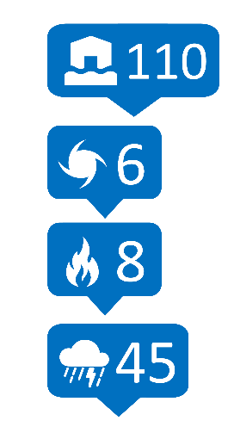
Hintergrund
Anerkennung des Klimawandels als kritisches Umweltproblem
Der Zwischenstaatliche Ausschuss für Klimawandel (IPCC) der Vereinten Nationen hat im August 2021 seinen sechsten Sachstandsbericht (AR6) veröffentlicht.
FESTSTELLUNG
Enger Zusammenhang zwischen der vom Menschen verursachten Erwärmung und immer schwerwiegenderen extremen Wetterereignissen
Viele dieser Veränderungen – insbesondere in Bezug auf die Ozeane, Eisschilde und den globalen Meeresspiegel – sind irreversibel
In fast allen Emissionsszenarien wird erwartet, dass die globale Erwärmung „Anfang der 2030er Jahre” 1,5 °C erreichen wird. Ohne das Erreichen der „Netto-Null”-CO-₂ -Emissionen – zusammen mit einer „starken Reduzierung” anderer Treibhausgase – wird sich das Klimasystem weiter erwärmen.
Quelle: IPCC, 2021

Slide 13
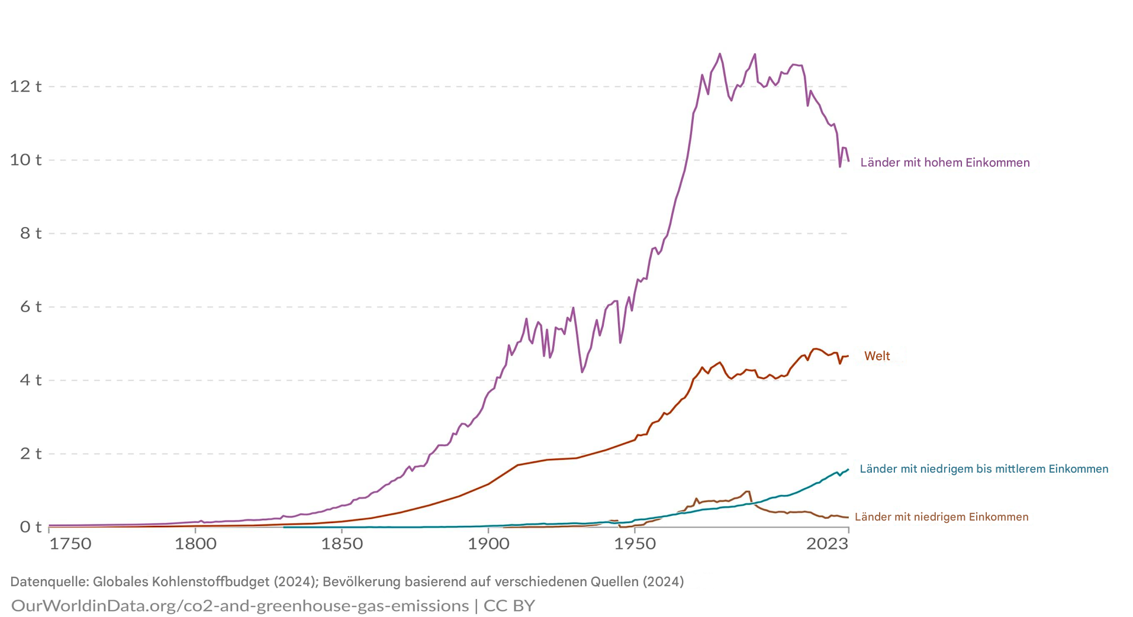
Anerkennung des Klimawandels als kritisches Umweltproblem
Kohlendioxidemissionen (CO₂) aus fossilen Brennstoffen und der Industrie. Landnutzungsänderungen sind nicht berücksichtigt.
Quelle: OurWorldinData, 2024

Slide 14
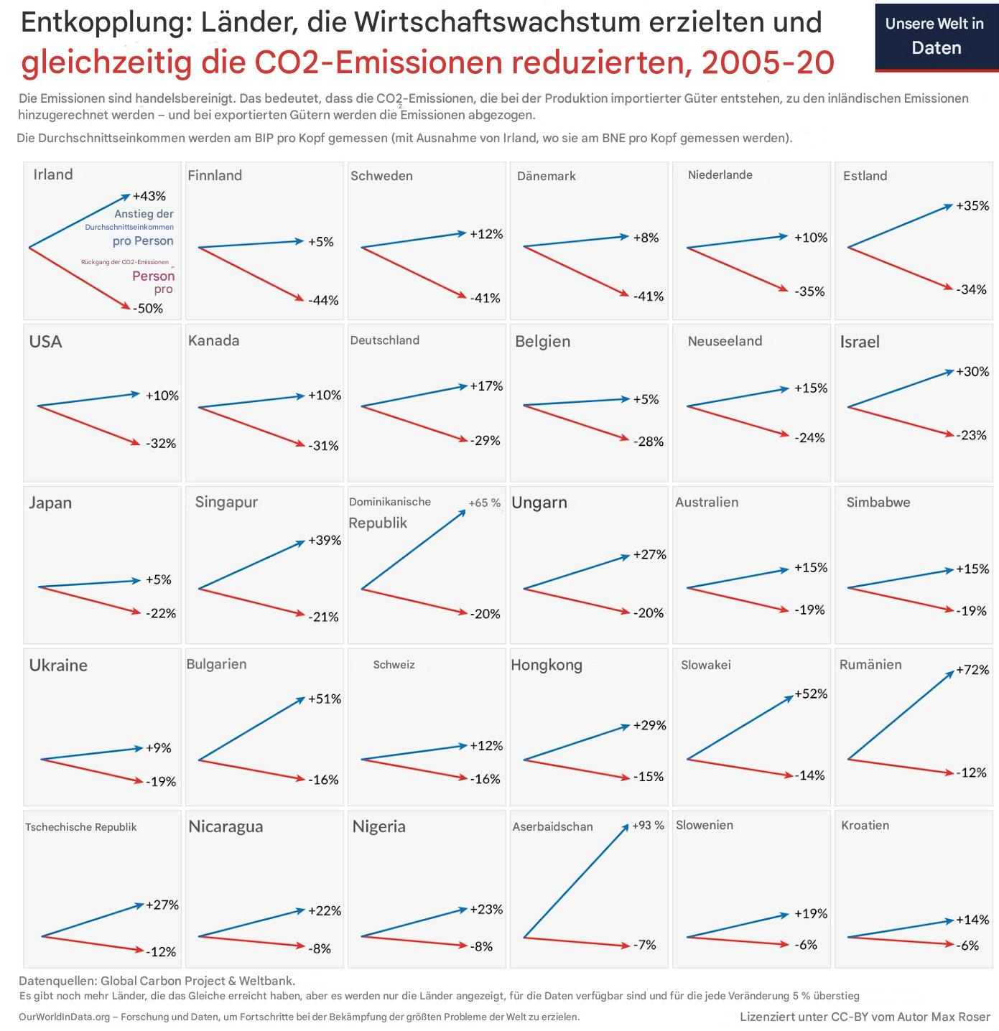
Emissionsreduktion
Anerkennung des Klimawandels als kritisches Umweltproblem
Mehrere Länder mit hohem Einkommen, darunter das Vereinigte Königreich und die EU-Mitgliedstaaten, haben ihre CO₂-Emissionen in den letzten Jahrzehnten erheblich reduziert.
Sie zeigen, dass Emissionsreduktionen mit den richtigen politischen Maßnahmen und Technologien möglich sind.
Quelle: Our World in Data, 2023

Slide 15
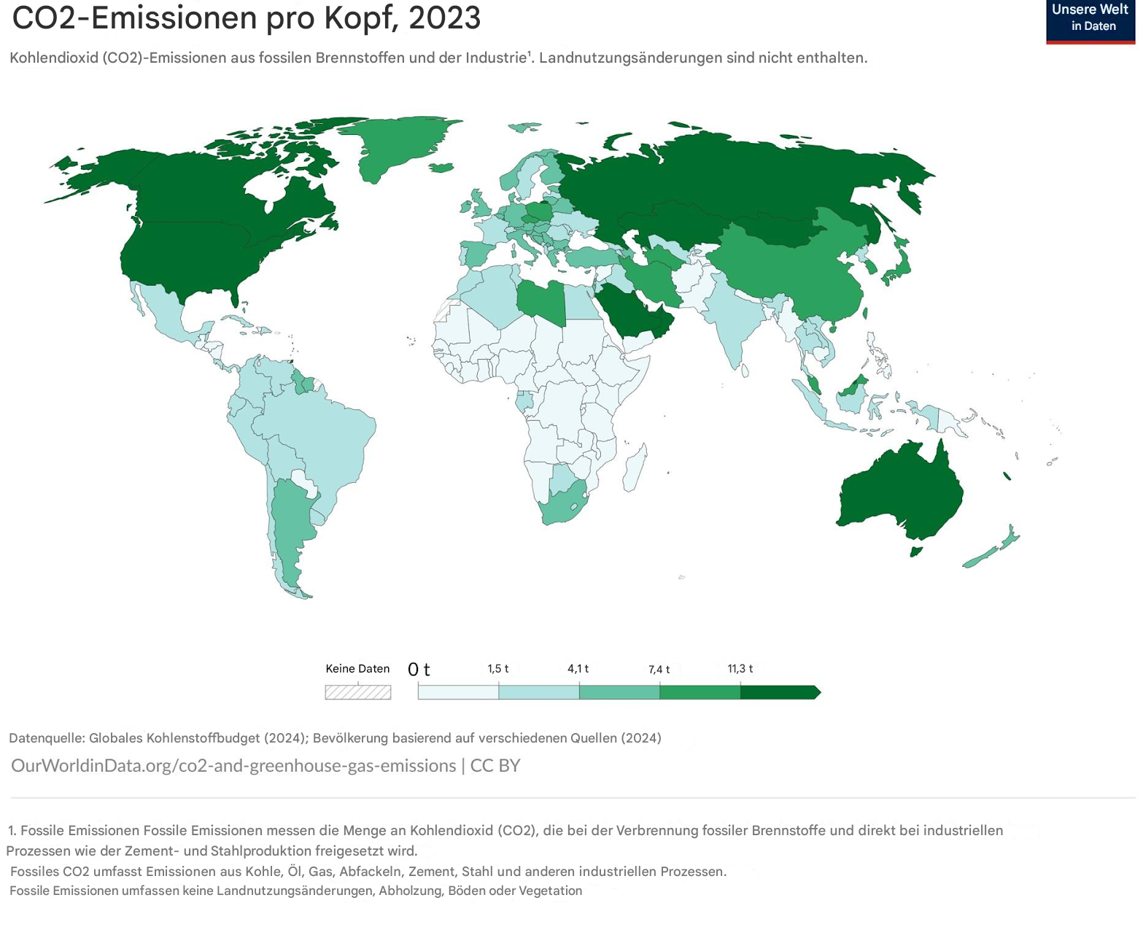
Anerkennung des Klimawandels als kritisches Umweltproblem
Die CO₂-Emissionen pro Person variieren stark zwischen den einzelnen Ländern.
Länder mit hohem Einkommen stoßen pro Kopf tendenziell viel mehr aus als Länder mit niedrigem Einkommen, was die globale Ungleichheit bei den Emissionen deutlich macht.
Quelle: Our World in Data, 2023

Slide 16
HINWEISE
Globale Trends bei CO₂- und Treibhausgasemissionen
Menschlicher Einfluss: Die vom Menschen verursachten Emissionen von Kohlendioxid und anderen Treibhausgasen sind die Hauptursache für den globalen Temperaturanstieg.
Steigende Emissionen: Die globalen Emissionen sind in den letzten 50 Jahren rapide angestiegen und haben ihren Höchststand noch nicht erreicht.
Auswirkungen der Politik: Die derzeitigen Klimaschutzmaßnahmen werden zwar zu einer Verringerung der Emissionen führen, jedoch nicht in ausreichendem Maße, um den Temperaturanstieg unter 2 °C zu halten.
Globale Unterschiede: Weltweit gibt es große Unterschiede bei den Emissionen, wobei einige der reichsten Länder pro Kopf 100-mal mehr Emissionen verursachen als die ärmsten.
Positive Entwicklungen: Viele Länder haben ihre CO₂-Emissionen reduziert. So haben sich beispielsweise die Emissionen im Vereinigten Königreich seit 1970 etwa halbiert, und die Emissionen in der Europäischen Union sind um mehr als ein Viertel gesunken.
Quelle: Our World in Data, 2023

Slide 17
Anerkennung des Klimawandels als kritisches Umweltproblem
Minderung
„Die Eindämmung des Klimawandels bedeutet, den Ausstoß von Treibhausgasen, die Wärme in der Atmosphäre zurückhalten, zu reduzieren. Dazu gehört die Verringerung der Treibhausgasemissionen aus Hauptquellen wie Kraftwerken, Fabriken, Autos und landwirtschaftlichen Betrieben. Wälder, Ozeane und Böden absorbieren und speichern diese Gase ebenfalls und sind ein wichtiger Teil der Lösung. Verbesserungen der Energieeffizienz und strukturelle Veränderungen in der Wirtschaft trugen ebenfalls zur Erreichung dieser Ziele bei. Nun wurden ehrgeizigere Ziele festgelegt, darunter eine Netto-Reduzierung um 55 % oder mehr gegenüber dem Stand von 1990 bis 2030 und das Ziel der Klimaneutralität bis 2050.“
6 %
der weltweiten Emissionen
werden von der EU verursacht
37
Reduzierung der EU-Emissionen im Jahr 2023 gegenüber dem Niveau von 1990
55
% Reduktionsziel der EU bis 2030
im Vergleich zu den Werten von 1990
Quelle: Europäische Umweltagentur, 2025

Slide 18
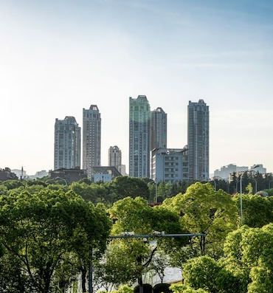
Anerkennung des Klimawandels als kritisches Umweltproblem
Anpassung
„Anpassung an den Klimawandel bedeutet, Maßnahmen zu ergreifen, um sich sowohl auf die aktuellen Auswirkungen des Klimawandels als auch auf die prognostizierten Auswirkungen in der Zukunft vorzubereiten und sich daran anzupassen.“
Europäische Kommission
Maßnahmen zum Schutz von Menschen, Natur und Wirtschaft vor negativen Auswirkungen, wie z. B. der Bau von Hochwasserschutzanlagen, die Entwicklung dürreresistenter Nutzpflanzen oder die Anpassung von Bauvorschriften, um extremen Wetterbedingungen standzuhalten.
Quelle: Europäische Kommission, o. J.

Slide 19
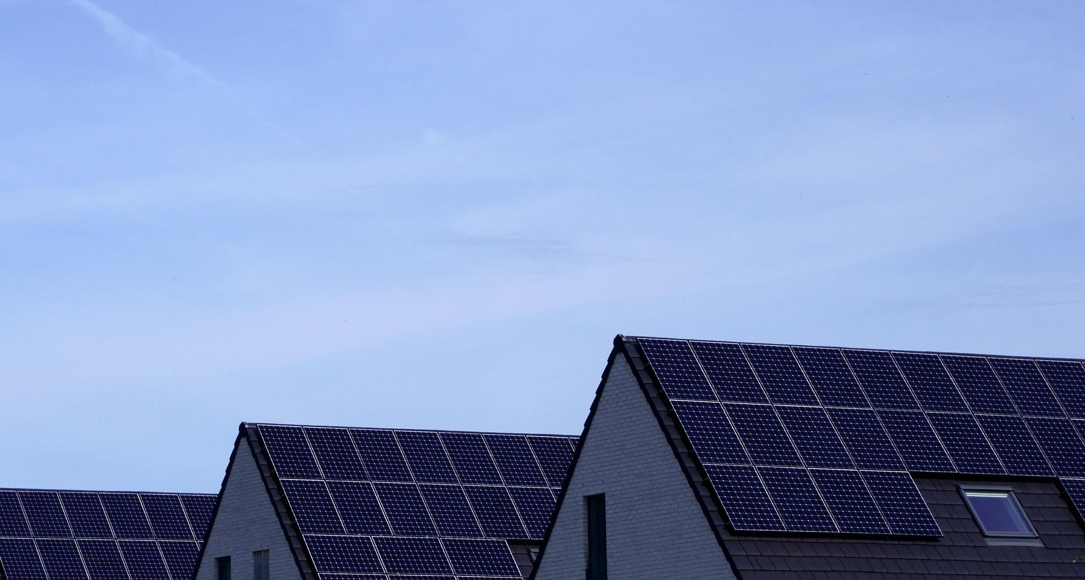
Anerkennung des Klimawandels als kritisches Umweltproblem
Bebaute Umwelt
Gebäude sind für 35 % der Treibhausgasemissionen und 42 % des Energieverbrauchs in der EU verantwortlich.
Der Bausektor ist der größte Rohstoffverbraucher in der EU und verursacht gemessen am Gewicht den größten Abfallstrom.
    Bestehende Gebäude müssen renoviert werden, um die Klimaziele der EU zu erreichen; neue Gebäude sollten bis 2030 emissionsfrei sein.
Gebäude sind zunehmend Klimarisiken wie Hitzewellen, Überschwemmungen und Stürmen ausgesetzt, was die Notwendigkeit einer klimaresistenten Bauweise unterstreicht.
Quelle: Europäische Umweltagentur, 2024; Europäischer Rat, 2024

Slide 20
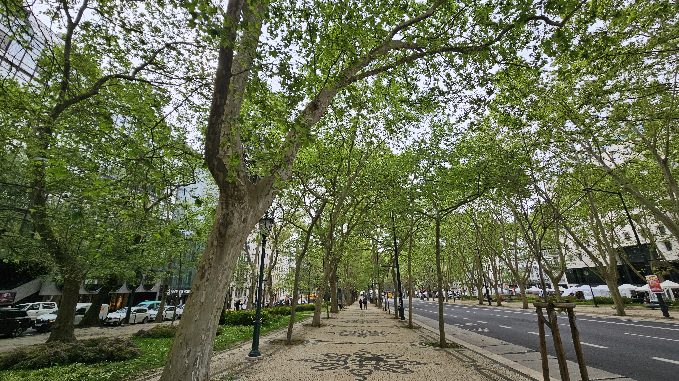
Anerkennung des Klimawandels als kritisches Umweltproblem
Klima & Städte
Städte konzentrieren Klimarisiken und Emissionen – aber intelligente Gestaltung, Grünflächen und widerstandsfähige Infrastruktur können sie zu Triebkräften für Klimalösungen machen.
Quelle: Europäische Kommission, 2025

Slide 21
Anerkennung des Klimawandels als kritisches Umweltproblem
Die EU-Richtlinie über die Gesamtenergieeffizienz von Gebäuden trägt dazu bei, Gebäude energieeffizienter zu machen.
Sie legt Regeln zur Reduzierung des Energieverbrauchs und der Umweltverschmutzung durch Gebäude fest, mit dem Ziel, bis 2050 einen nahezu emissionsfreien Gebäudebestand zu schaffen – und so zur Bekämpfung des Klimawandels beizutragen und gleichzeitig Wohn- und Arbeitsräume sauberer, gesünder und erschwinglicher zu machen.
Energieverbrauch in Gebäuden
Rund 40 %
der in der EU verbrauchten Energie wird in Gebäuden verbraucht
Über 1/3
der energiebezogenen Treibhausgasemissionen der EU stammen aus Gebäuden
+/- 80 %
der in EU-Haushalten verbrauchten Energie wird für Heizung, Kühlung und Warmwasser verwendet
Quelle: Europäische Kommission, 2025

Slide 22
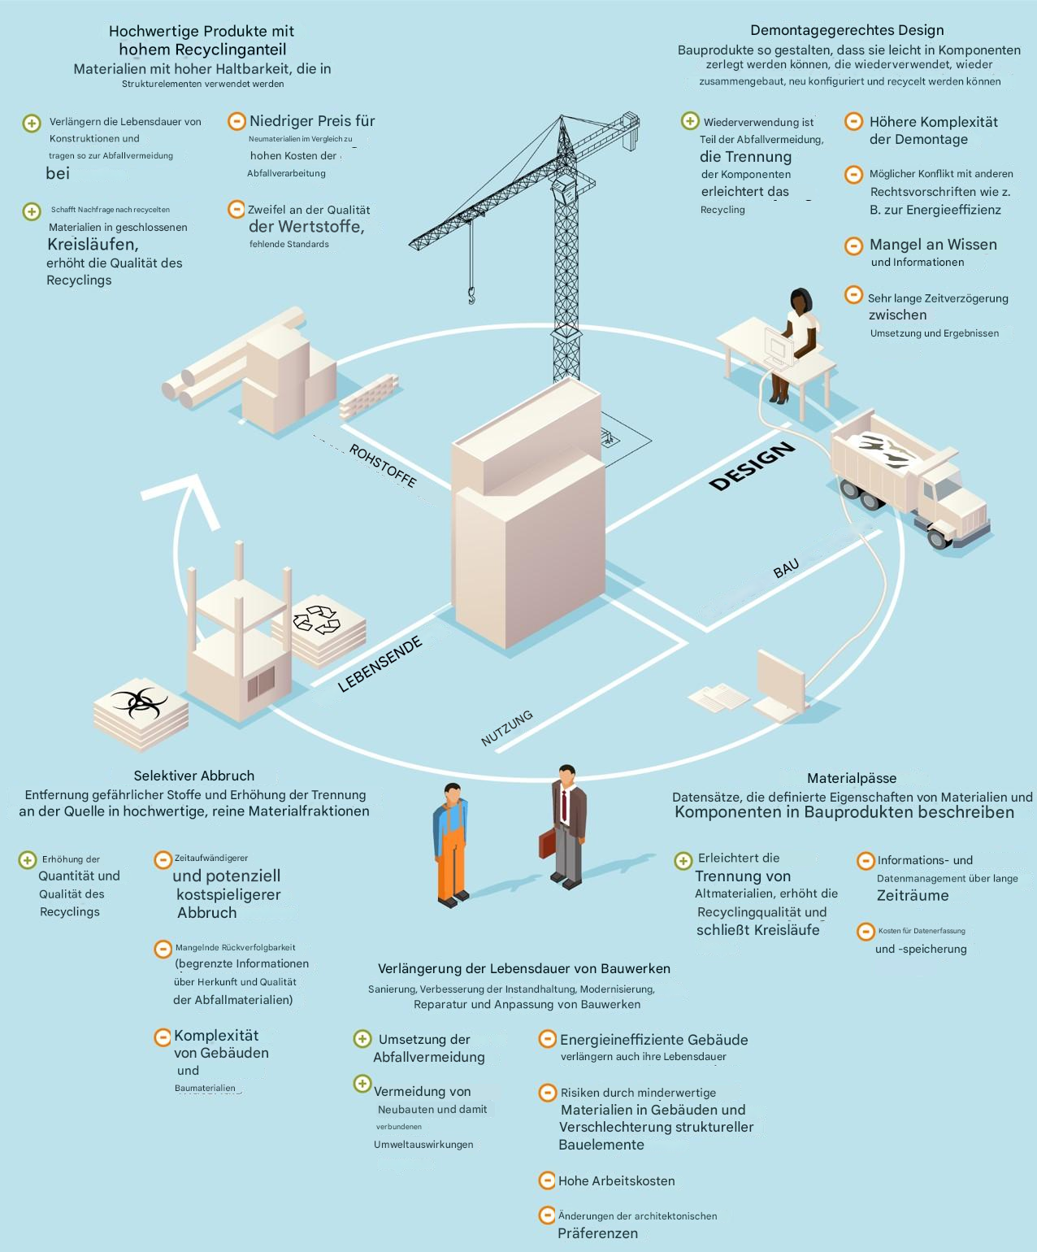
Anerkennung des Klimawandels als kritisches Umweltproblem
Praktiken der Kreislaufwirtschaft
Bau- und Abbruchabfälle machen etwas mehr als ein Drittel des gesamten Abfallaufkommens in der EU aus.
Um diese zu reduzieren, fördert die EU Wiederverwendungs- und Recyclingpraktiken:
Alte Produkte werden weiterverkauft oder repariert.
Bioabfälle werden zu Dünger oder Biogas verarbeitet.
Elektronik liefert Metalle für neue Geräte.
Bauabfälle (40 % der Gesamtmenge) werden mit neuen Technologien besser recycelt, um nicht nur Beton, sondern auch Kunststoffe, Holz und Dämmstoffe zurückzugewinnen.
Quelle: Europäische Kommission, ohne Datum; Europäische Umweltagentur, 2025

Slide 23
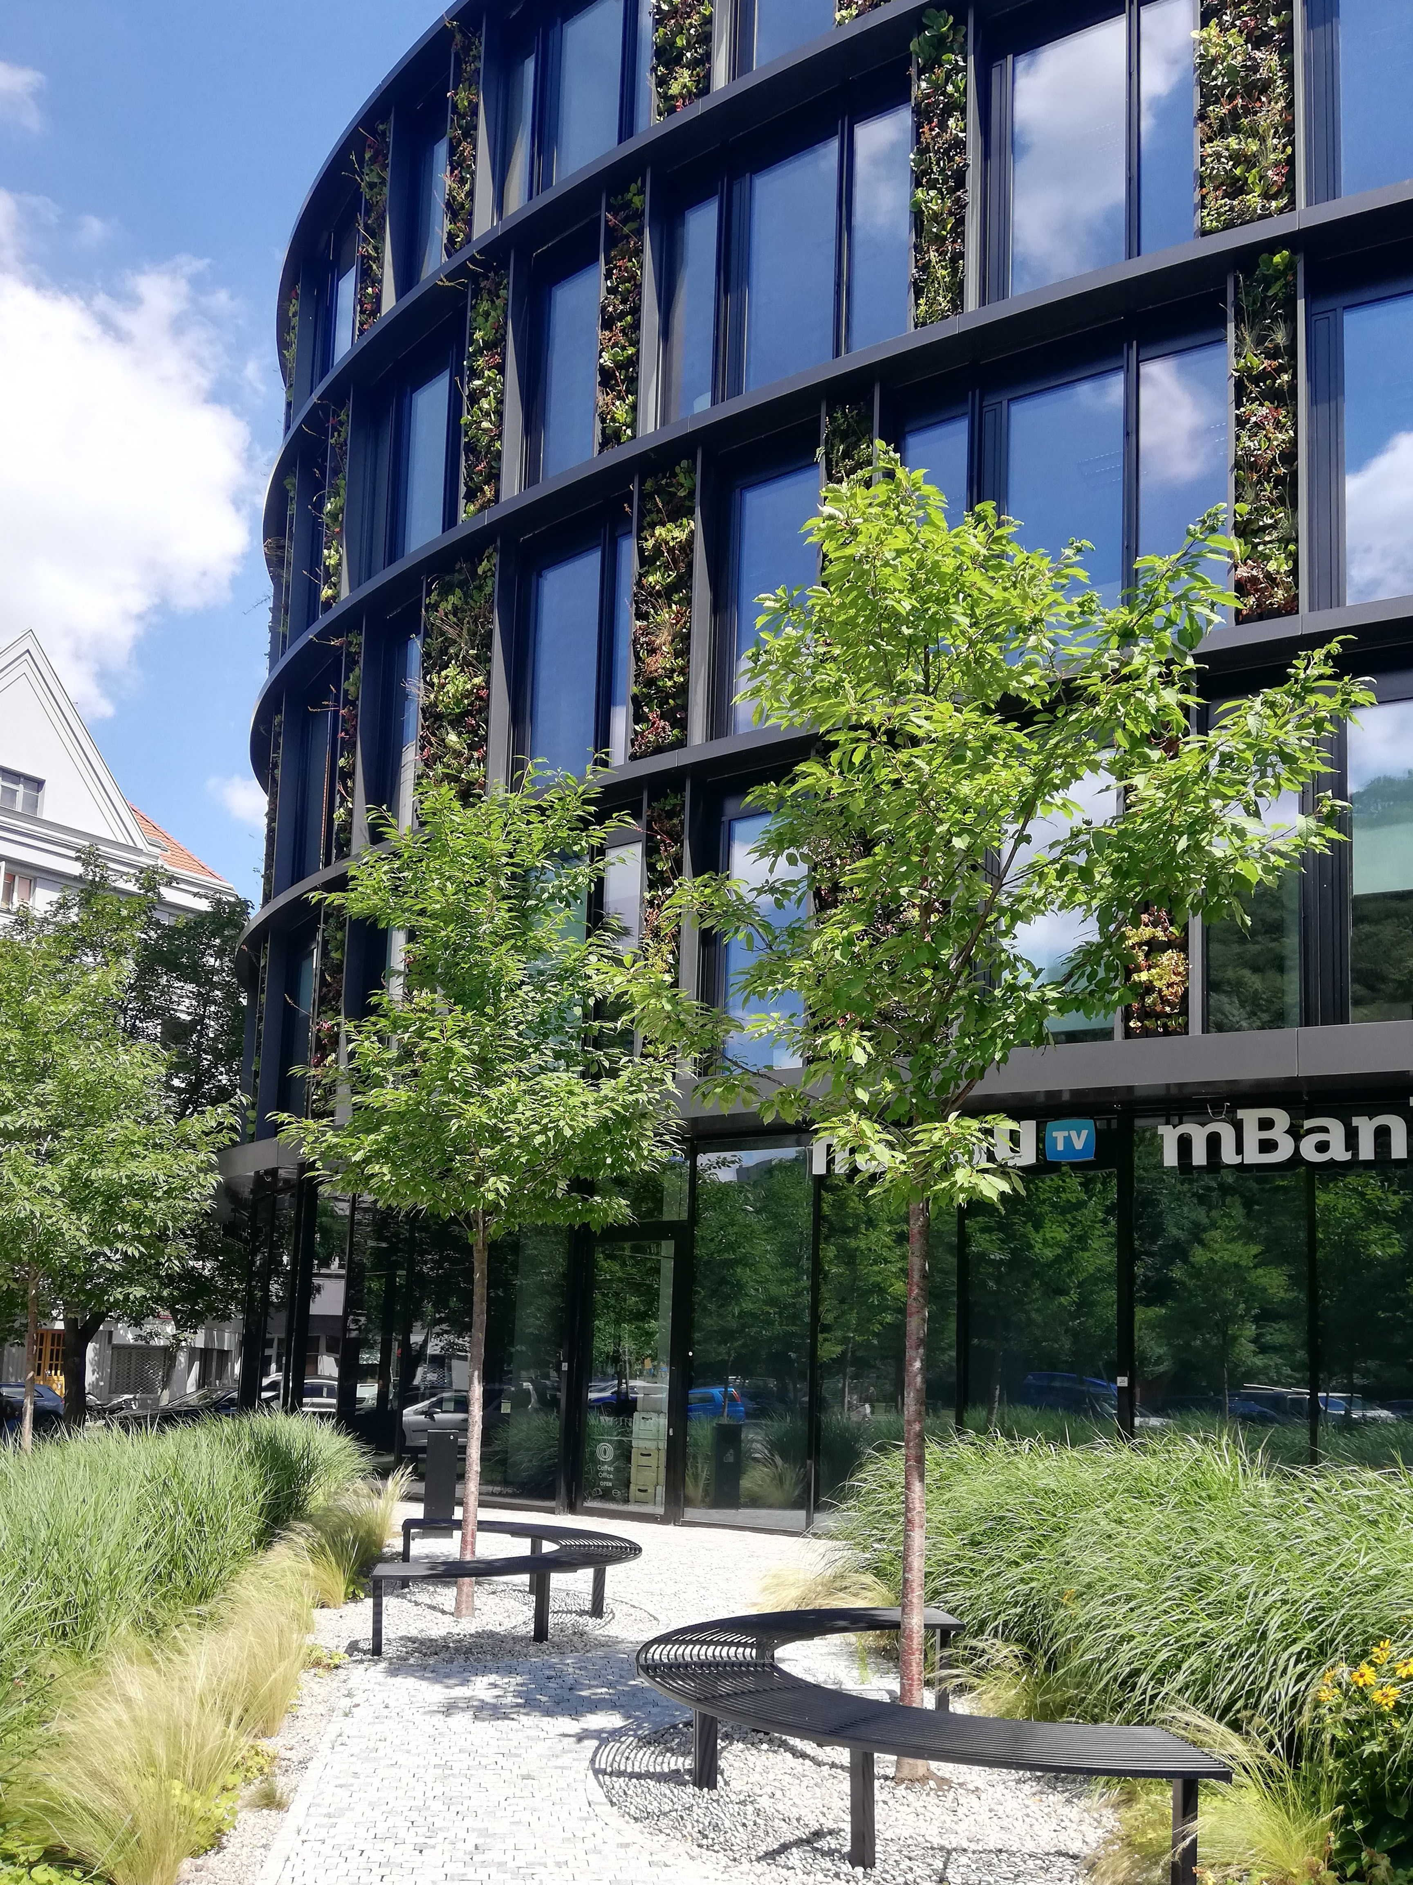
Anerkennung des Klimawandels als kritisches Umweltproblem
Naturbasierte Lösungen (NBS)
NBS nutzen die Natur, um Umweltprobleme wie steigende Temperaturen, Überschwemmungen und den Verlust der biologischen Vielfalt zu bekämpfen. Sie bringen auch soziale und wirtschaftliche Vorteile mit sich.
Beispiele hierfür sind:
    Gründächer und Parks zur Kühlung von Städten und Verbesserung der Gesundheit
    Feuchtgebiete und Wälder zur Verringerung von Überschwemmungen und zur Speicherung von Kohlenstoff
    Natürliche Wassersysteme für saubereres, nachhaltiges Wasser
Die EU unterstützt NBS durch Finanzmittel, Forschung und politische Maßnahmen wie den EU-Grünen Deal und die Biodiversitätsstrategie 2030 – mit dem Ziel einer gesünderen Umwelt und widerstandsfähigeren Gemeinschaften.
Zugriff auf die OPPLA-Datenbank mit bewährten Verfahren für NBS
Quelle: Europäische Kommission, ohne Datum

Slide 24
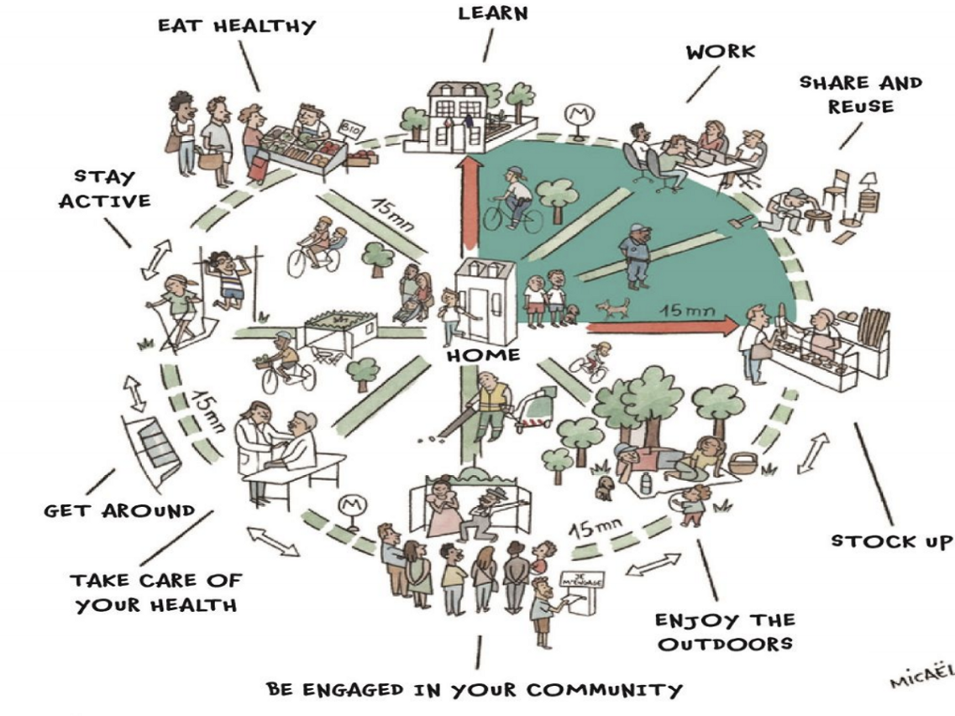
Anerkennung des Klimawandels als kritisches Umweltproblem
Die 15-Minuten-Stadt
Eine 15-Minuten-Stadt ist ein städtisches Modell, bei dem die Bewohner die meisten ihrer täglichen Bedürfnisse innerhalb eines kurzen Fuß- oder Fahrradwegs von ihrem Zuhause aus erreichen können – was aktive Mobilität, öffentliche Gesundheit, Gemeinschaftsbindungen und nachhaltige Stadtentwicklung fördert.
Quelle: 2030 Palette, ohne Datum

Slide 25
Anerkennung des Klimawandels als kritisches Umweltproblem
Die 15-Minuten-Stadt – Leitprinzipien
Nähe
Zugang zu wichtigen Dienstleistungen und Einrichtungen innerhalb von:
5 Minuten zu Fuß (~400 m): Lokale Geschäfte, grundlegende Dienstleistungen, Grundschulen, öffentliche Parks und Gotteshäuser
15 Minuten zu Fuß (~1.200 m): Stadtzentren mit Apotheken, Gemischtwarenläden, öffentlichen Schulen, mittelständischen Arbeitgebern und öffentlichen Verkehrsmitteln
15 Minuten mit dem Fahrrad (~5 km): Krankenhäuser, Universitäten, kulturelle Einrichtungen, große Arbeitgeber und Regionalparks
2. Dichte
Fördert die Begehbarkeit und kompakte Stadtform durch:
1.000 Wohnungen innerhalb eines Radius von 400 m
9.000 Wohnungen im Umkreis von 1.200 m
145.000 Wohnungen im Umkreis von 5 km
3. Vielfalt
Gemischte Landnutzung und eine Vielzahl von Wohnformen zur Förderung der sozialen Inklusion und der wirtschaftlichen Vielfalt.
Quelle: Europäische Kommission, o. J. und 2030 Palette, o. J.

Slide 26
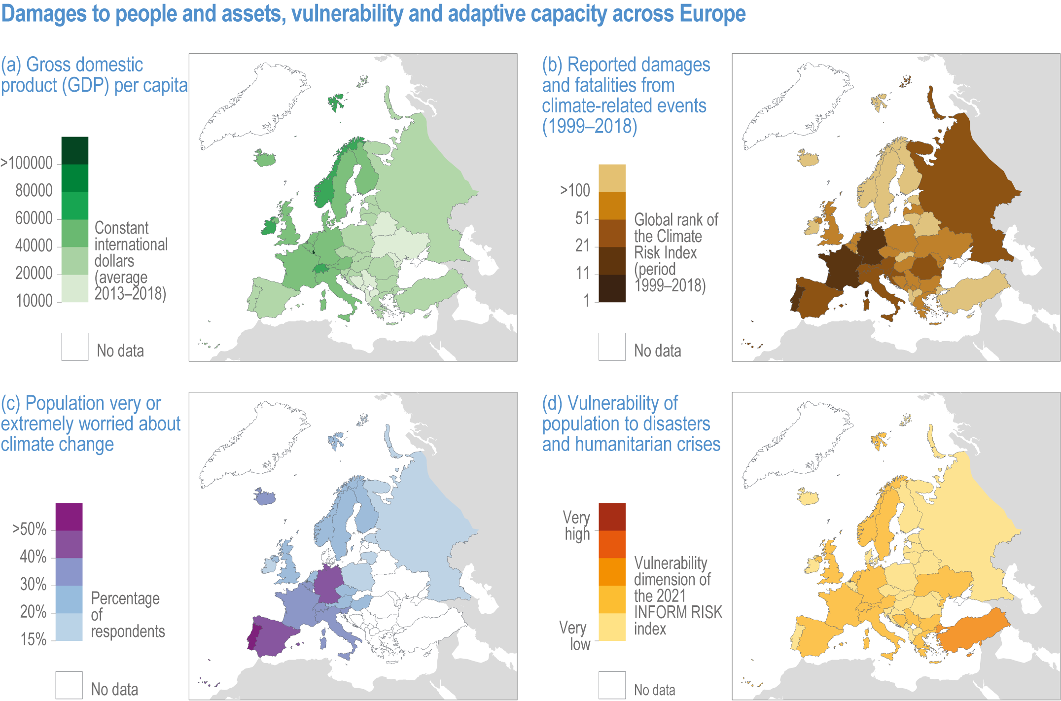
Analyse der sozioökonomischen Dimensionen des Klimawandels in der bebauten Umwelt
Quelle: IPCC, 2022

Slide 27
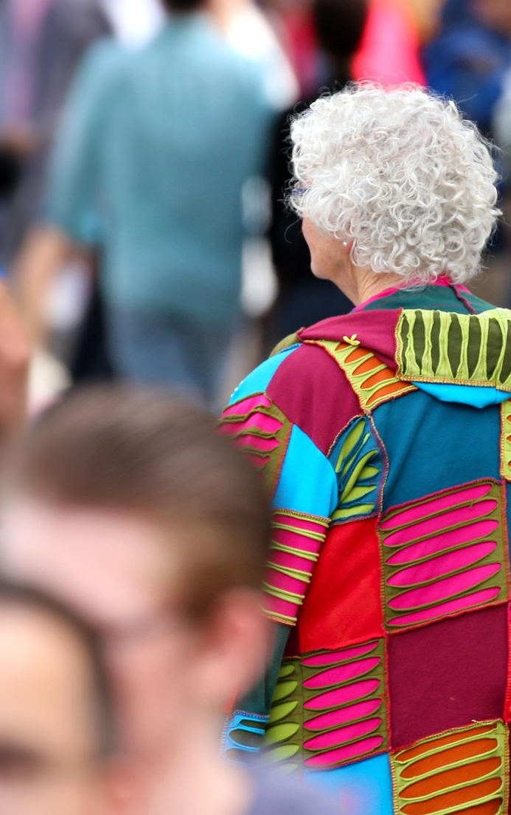
Analyse der sozioökonomischen Dimensionen des Klimawandels in der bebauten Umwelt
Soziale Vulnerabilität
Bestimmte Gruppen sind aufgrund sozialer, wirtschaftlicher und geografischer Faktoren anfälliger für die Auswirkungen des Klimawandels:
Alter: Ältere Menschen und Kinder sind anfälliger für extreme Temperaturen und Gesundheitsrisiken.
Einkommen: Einkommensschwache Bevölkerungsgruppen leben oft in Gebieten, die stärker Umweltgefahren ausgesetzt sind, und verfügen nur über begrenzte Ressourcen, um sich anzupassen.
Geografie: Regionen wie Ost- und Südeuropa sowie abgelegene oder ländliche Gebiete sind möglicherweise größeren Klimarisiken ausgesetzt und verfügen über geringere Anpassungsfähigkeiten.
Quelle: EEA, 2024

Slide 28

Analyse der sozioökonomischen Dimensionen des Klimawandels in der bebauten Umwelt
Wirtschaftliche Folgen:
Untätigkeit vs. Anpassung
Untätigkeit im Bereich Klimawandel führt zu steigenden wirtschaftlichen Verlusten aufgrund extremer Wetterereignisse, Schäden an der Infrastruktur und Auswirkungen auf die Gesundheit.
Proaktive Anpassung umfasst Investitionen in Maßnahmen, die die Anfälligkeit für Klimarisiken verringern, wie z. B. die Verbesserung der Widerstandsfähigkeit der Infrastruktur und die Einführung von Frühwarnsystemen.
Studien zeigen, dass die Kosten der Untätigkeit die Kosten der Anpassung deutlich übersteigen. So betont beispielsweise die Europäische Umweltagentur, dass eine mangelnde Anpassung zu erheblichen wirtschaftlichen Schäden führen kann, während rechtzeitige Anpassungsmaßnahmen diese Verluste mindern können.
Quelle: EEA, 2023

Slide 29

Klimagefahren und soziale Vulnerabilität
Analyse der sozioökonomischen Dimensionen des Klimawandels in der bebauten Umwelt
Geringverdienende und sozial schwache Bevölkerungsgruppen sind unverhältnismäßig stark von Klimagefahren betroffen:
Hitzewellen: In ärmeren Stadtgebieten fehlen oft Bäume und Grünflächen, wodurch es dort heißer wird und das Risiko von Krankheiten und Todesfällen steigt – insbesondere für ältere Menschen und Menschen mit schlechter Gesundheit.
Überschwemmungen: Gefährdete Bevölkerungsgruppen leben häufiger in überschwemmungsgefährdeten Gebieten, sind weniger geschützt und haben einen geringeren Versicherungsschutz, was die Wiederherstellung erschwert.
Luftverschmutzung: Benachteiligte Gemeinden leiden oft unter schlechterer Luftqualität, was zu vermehrten Atemwegsproblemen führt.
Ärmere Gemeinden verfügen über weniger Ressourcen, um sich anzupassen oder zu reagieren, und politische Maßnahmen können sie unbeabsichtigt zusätzlich belasten. Dies wirft kritische Fragen der Klimagerechtigkeit auf.
Politische Maßnahmen sollten unter Berücksichtigung der Gerechtigkeit konzipiert werden, um einen fairen Zugang zu einer sauberen Umwelt zu gewährleisten und die am stärksten gefährdeten Menschen zu schützen.
Quelle: Europäische Kommission, 2008

Slide 30
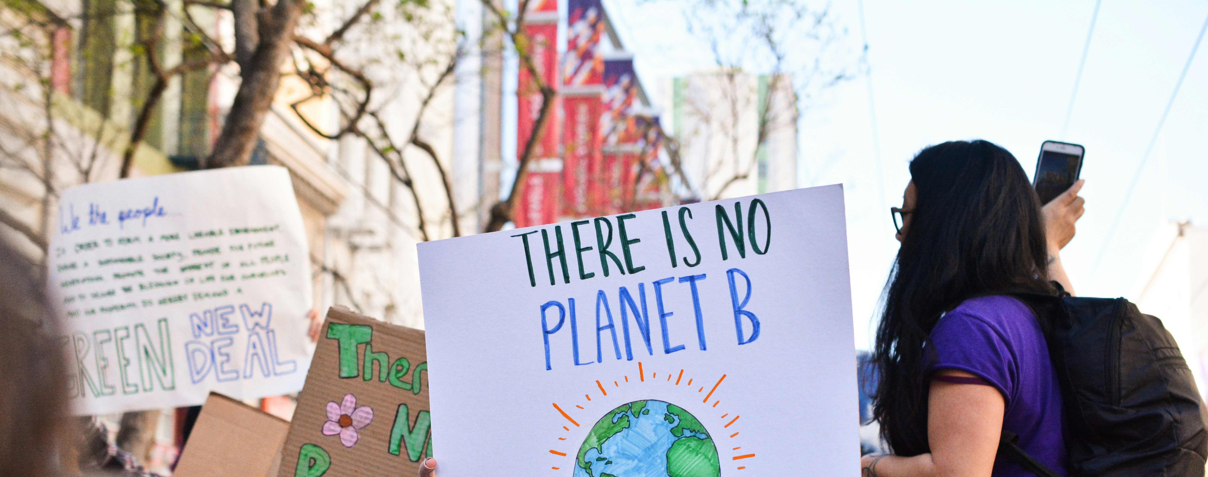
Verständnis ethischer Verantwortung und beruflicher Rollen im Umgang mit dem Klimawandel
Der Klimawandel ist eine der größten globalen Herausforderungen unserer Zeit. Um ihn zu bewältigen, bedarf es eines starken Engagements nicht nur für wissenschaftliche Genauigkeit und politische Wirksamkeit, sondern auch für ethische Integrität und berufliche Verantwortung.
Notes:
Bild: https://unsplash.com/photos/person-holding-there-is-no-planet-b-poster-ycW4YxhrWHM?utm_content=creditShareLink&amp;utm_medium=referral&amp;utm_source=unsplash

Slide 31
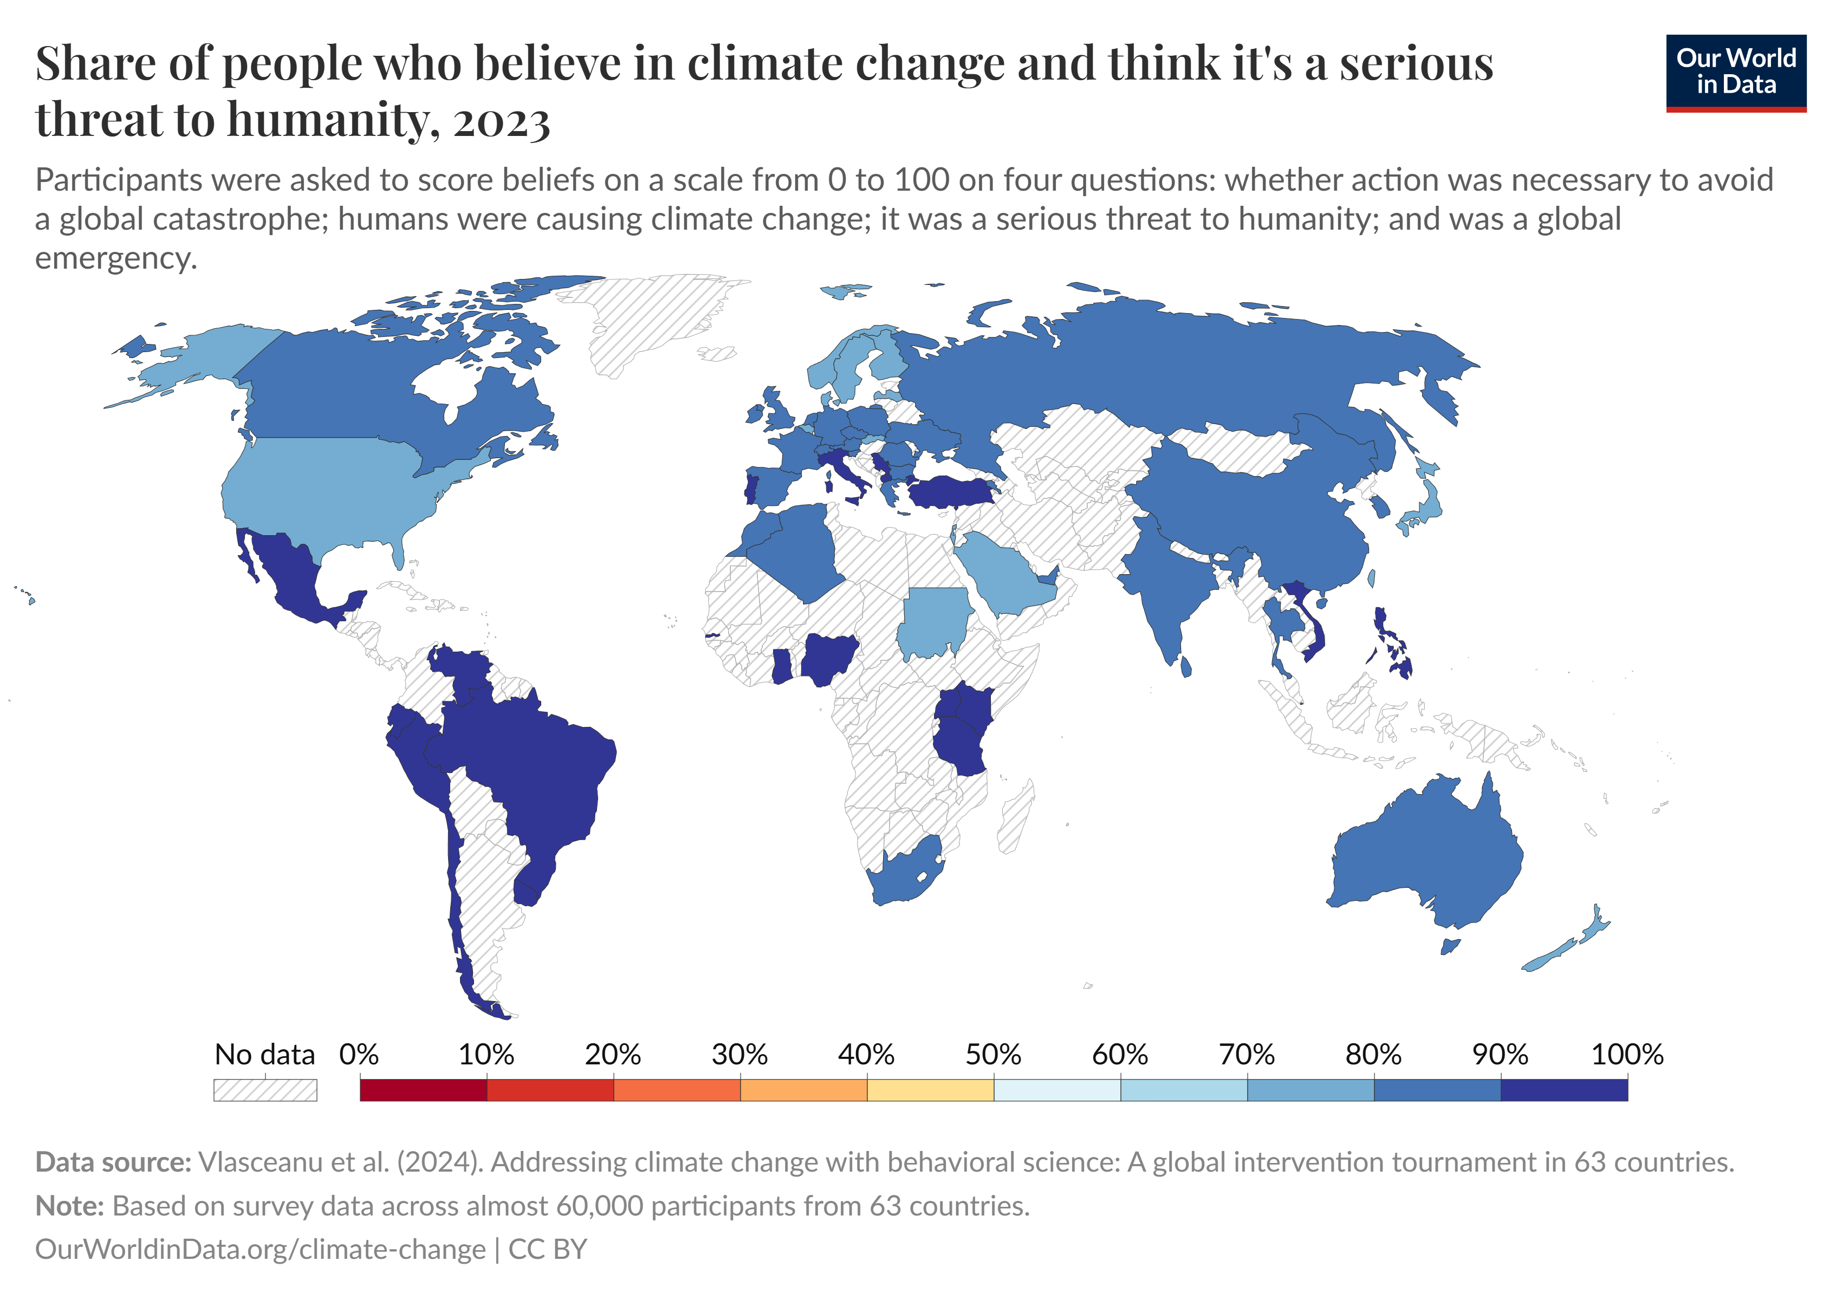
Verständnis für ethische Verantwortung und berufliche Rollen bei der Bekämpfung des Klimawandels
Die Menschen halten den Klimawandel für eine ernsthafte Bedrohung, deren Ursache beim Menschen liegt. Die Besorgnis war in allen Ländern groß: Selbst in dem Land mit der geringsten Zustimmung stimmten 73 % dieser Aussage zu.
Quelle: OurWorldinData, 2024

Slide 32
Ethische Verantwortung und berufliche Rollen im Umgang mit dem Klimawandel verstehen
Menschen auf der ganzen Welt und quer durch das politische Spektrum unterschätzen die Unterstützung für Klimaschutzmaßnahmen.
Diese „Wahrnehmungslücke” ist von Bedeutung. Regierungen werden ihre Politik ändern, wenn sie glauben, dass sie starke öffentliche Unterstützung haben. Unternehmen müssen wissen, dass Verbraucher kohlenstoffarme Produkte und Veränderungen in den Geschäftspraktiken wünschen. Wir alle sind eher bereit, Veränderungen vorzunehmen, wenn wir glauben, dass andere das Gleiche tun werden.
Hannah Ritchie, OurWorldinData, 2024
Notes:
Bild: https://unsplash.com/photos/landscape-and-aerial-photography-of-icebergs-on-body-of-water-during-daytime-Q1js5z4tKLA

Slide 33
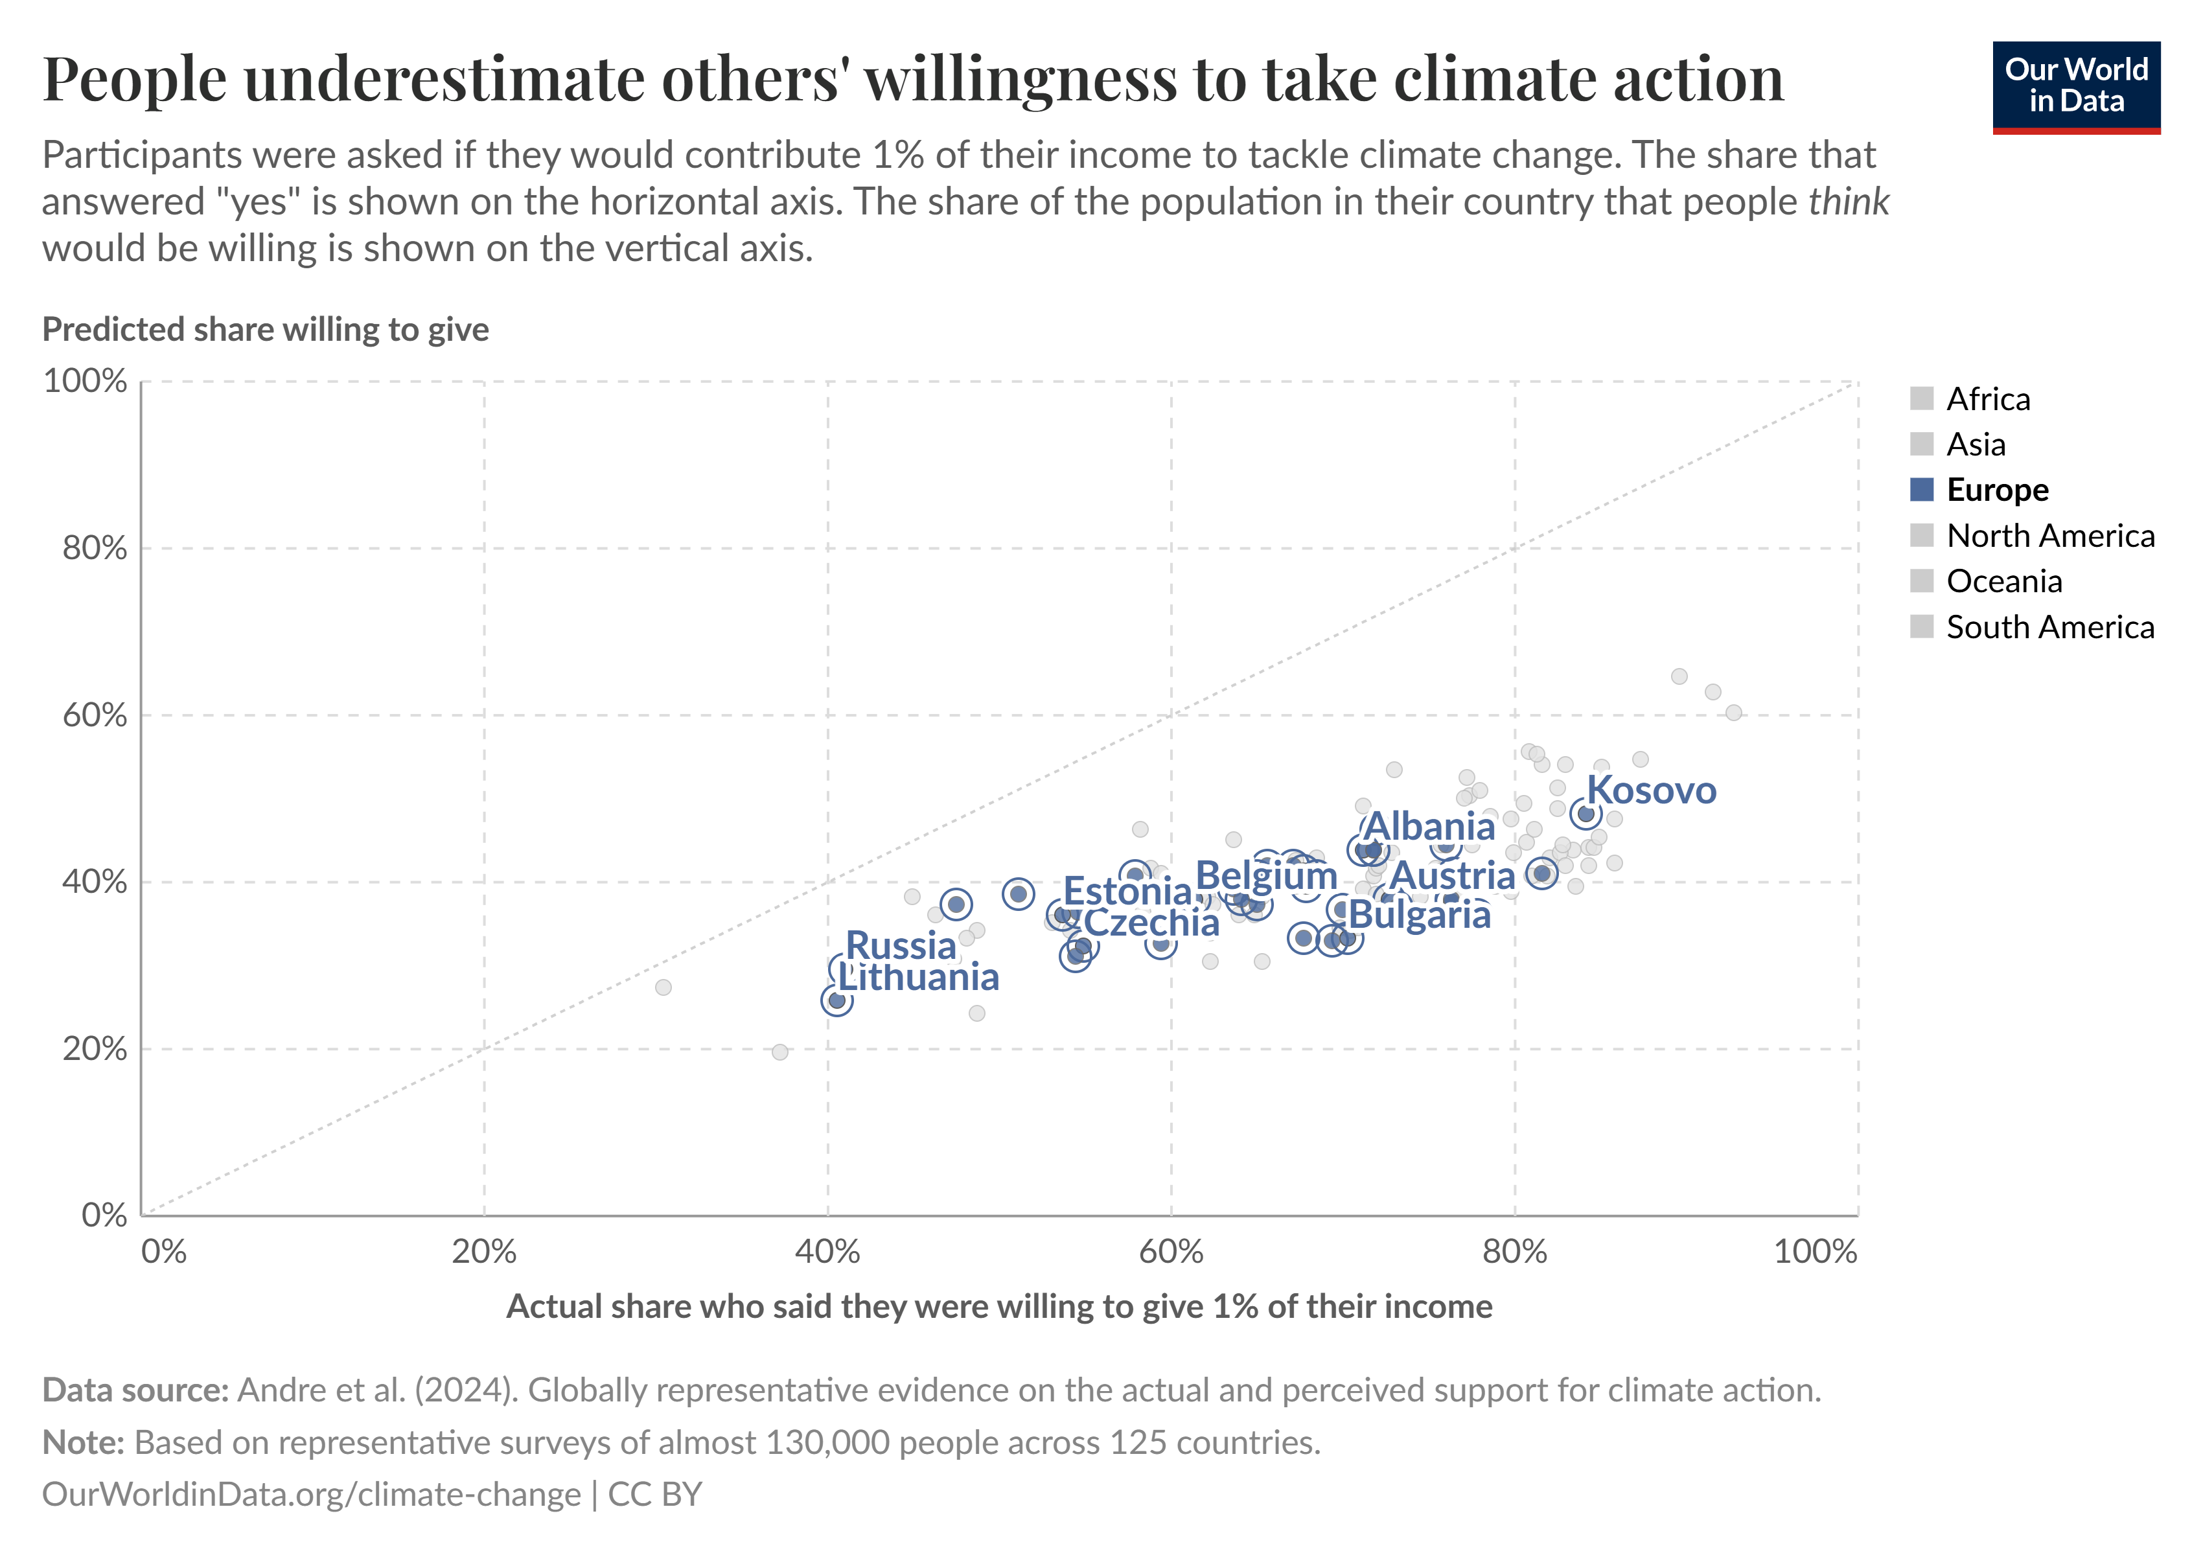
Verständnis für ethische Verantwortung und berufliche Rollen bei der Bekämpfung des Klimawandels
Die meisten von uns unterschätzen systematisch, wie groß die Unterstützung für Klimaschutzmaßnahmen tatsächlich ist. Die Teilnehmer wurden gefragt, ob sie bereit wären, 1 % ihres Einkommens für die Bekämpfung des Klimawandels zu spenden. In den 125 untersuchten Ländern antworteten 69 % mit „Ja“.
Quelle: OurWorldinData, 2024

Slide 34
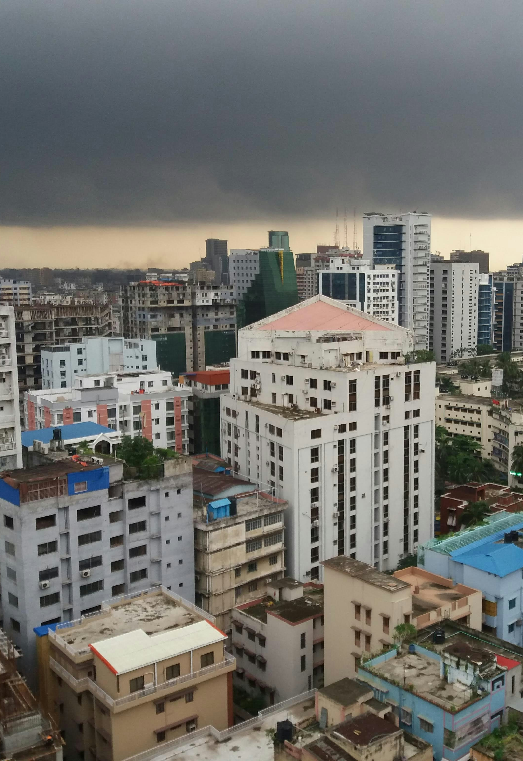
Verständnis der ethischen Verantwortung und der beruflichen Rollen bei der Bekämpfung des Klimawandels
Die Bevölkerung in Ländern mit niedrigem und mittlerem Einkommen ist eher bereit zu zahlen als in reichen Ländern. In Bangladesch stimmten 83 % dieser Aussage zu, verglichen mit 48 % im Vereinigten Königreich oder in den USA.
Dies könnte das Ausmaß des Klimarisikos widerspiegeln: Wenn Ihr Lebensunterhalt durch klimabedingte Katastrophen gefährdet wäre, wären Sie eher bereit, einen Teil Ihres Einkommens aufzugeben.
Quelle: OurWorldinData, 2024
Notes:
Bild: https://unsplash.com/photos/a-city-with-tall-buildings-under-a-cloudy-sky-lA5Xm3g40yo?utm_content=creditShareLink&amp;utm_medium=referral

Slide 35

Verständnis der ethischen Verantwortung und der beruflichen Rollen bei der Bekämpfung des Klimawandels
Klimaethik
Generationenübergreifende Gerechtigkeit: Die Gewährleistung von Klimaresilienz bedeutet, ökologische, soziale und wirtschaftliche Systeme zu schützen, damit künftige Generationen eine Welt erben, die weiterhin lebenswert und anpassungsfähig ist.
Generationengerechtigkeit: Der Klimawandel trifft benachteiligte Bevölkerungsgruppen unverhältnismäßig stark. Klimastrategien müssen soziale Gerechtigkeit berücksichtigen und sich auf eine faire Verteilung von Risiken und Ressourcen konzentrieren.
Vorsorgeprinzip: Wenn wissenschaftliche Erkenntnisse unvollständig sind, das Schadensrisiko jedoch hoch ist, sollten Vorsichtsmaßnahmen die Gestaltung, Planung und Politik leiten.
Verantwortung: Industrieländer und große Unternehmen, die mehr zu den Emissionen beigetragen haben, tragen eine größere Verantwortung. Ethisches Handeln im Klimabereich umfasst transparente Berichterstattung, das Anerkennen vergangener Schäden und Korrekturmaßnahmen.
Notes:
Bild: https://unsplash.com/photos/marble-toy-71QXQUSC_Do?utm_content=creditShareLink&amp;utm_medium=referral&amp;utm_source=unsplash

Slide 36

Verständnis der ethischen Verantwortung und der beruflichen Rollen bei der Bekämpfung des Klimawandels
Verantwortung von Fachleuten
Wissenschaftler und Forscher: Um Ergebnisse ehrlich und klar zu kommunizieren, sollten Übertreibungen oder Untertreibungen vermieden werden. Es sollten frei zugängliche Daten, Peer-Reviews und interdisziplinäre Zusammenarbeit bereitgestellt werden.
Wissenschaft: Als Institution, die ein Höchstmaß an Bildung bietet und Wissenschaft mit Forschung verbindet, ist die Universität für die Ausbildung im Bereich Nachhaltigkeit und den Einsatz innovativer Lösungen für globale Herausforderungen verantwortlich.
Notes:
Bild: https://unsplash.com/photos/three-girls-in-graduation-gowns-hold-their-caps-in-the-air-LLfRMRT-9AY

Slide 37
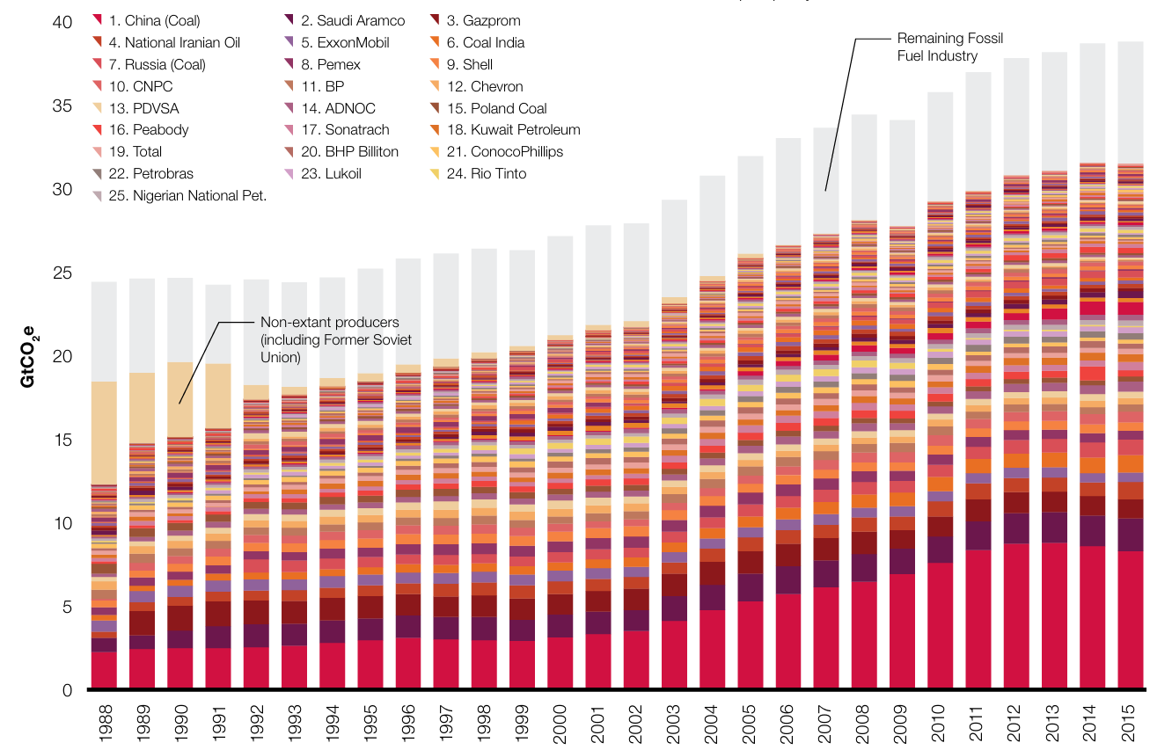
Verständnis der ethischen Verantwortung und der beruflichen Rollen bei der Bekämpfung des Klimawandels
Verantwortung von Fachleuten
Unternehmen und staatlicher Sektor: Verringerung der Umweltbelastung und Ausrichtung der Geschäftstätigkeit an wissenschaftlich fundierten Klimazielen. Laut der Carbon Majors Database (CDP, 2017) sind 25 Unternehmen und staatliche Produktionsstätten für 51 % der weltweiten industriellen Treibhausgasemissionen verantwortlich. Alle 100 Produzenten sind für 71 % der weltweiten industriellen Treibhausgasemissionen verantwortlich.
Bewährte Verfahren: ESG-Berichterstattung,
Netto-Null-Strategien, nachhaltige Lieferketten.
Quelle: CarbonMayors, 2017

Slide 38
Verständnis der ethischen Verantwortung und der beruflichen Rollen bei der Bekämpfung des Klimawandels
Verantwortung von Fachleuten
Politische Entscheidungsträger und Beamte: Ihre Verantwortung geht über technische Regulierung hinaus – sie sind ethische Verwalter des öffentlichen Interesses, Architekten des systemischen Wandels und Verteidiger der Klimagerechtigkeit.
Sie sind mit dem Schutz der Gesundheit, Sicherheit und langfristigen Wohlfahrt der Bürger betraut.
Politische Entscheidungsträger müssen die langfristigen Auswirkungen von Gesetzen, Subventionen, Infrastruktur und Flächennutzungsplänen berücksichtigen.
Reichere Länder und Regierungen tragen gemäß dem Grundsatz der gemeinsamen, aber unterschiedlichen Verantwortlichkeiten (UNFCCC) eine größere Last.
Nutzen Sie die besten verfügbaren wissenschaftlichen Erkenntnisse des IPCC, nationaler Akademien und Klimawissenschaftler.
Widerstehen Sie politischem Druck, wissenschaftliche Fakten zu verzögern, zu leugnen oder zu verzerren.

Slide 39
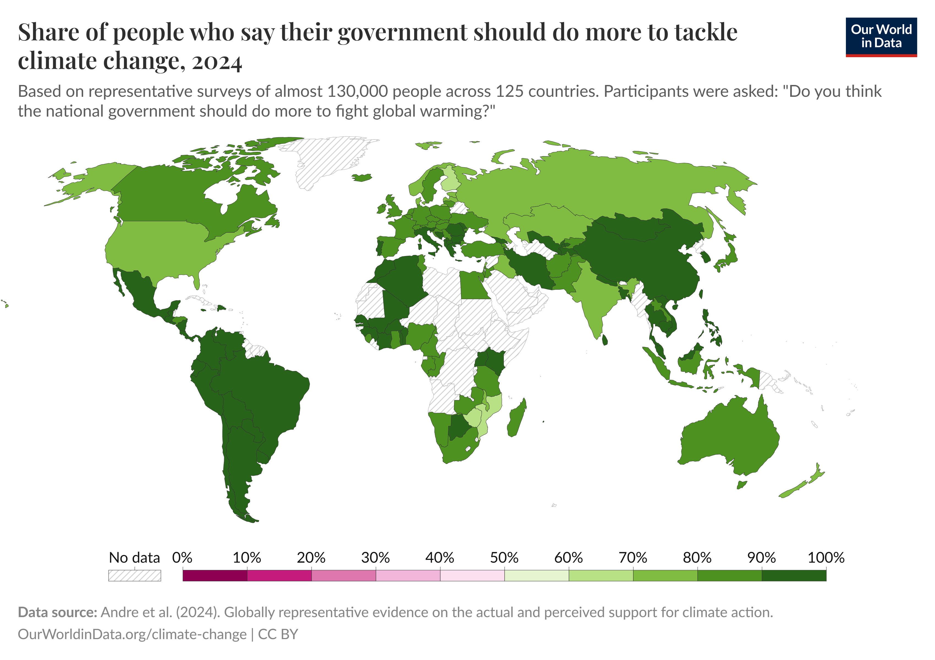
Verständnis ethischer Verantwortung und beruflicher Rollen im Umgang mit dem Klimawandel
Eine in Nature Climate Change veröffentlichte Studie fand eine ähnlich hohe Unterstützung für politische Veränderungen. Peter Andre et al. (2024) befragten fast 130.000 Personen in 125 Ländern. Die Unterstützung für politische Maßnahmen war weltweit stark.
Quelle: OurWorldinData, 2024

Slide 40
Verständnis der ethischen Verantwortung und der beruflichen Rollen bei der Bekämpfung des Klimawandels
Verantwortung von Fachleuten
Architekten: Spielen eine entscheidende Rolle bei der Planung von Bauwerken, die nicht nur Emissionen reduzieren, sondern auch den Auswirkungen des Klimawandels (z. B. Überschwemmungen, Hitzewellen) standhalten können.
Stadt- und Regionalplaner: Sind entscheidend für die Gestaltung von Gemeinden, die sozial und ökologisch widerstandsfähig sind. Dazu gehören die Festlegung von Klimarisikozonen, die Förderung grüner Infrastruktur und die Gewährleistung integrativer Planungsprozesse, die Vulnerabilität und Gerechtigkeit berücksichtigen.
Ingenieure: Stellen die technische Solidität klimaresistenter Infrastruktur sicher. Ethisches Ingenieurwesen umfasst heute adaptives Design, Redundanzplanung und die Integration naturbasierter Lösungen neben traditioneller Infrastruktur.

Slide 41
Verständnis der ethischen Verantwortung und der beruflichen Rolle bei der Bekämpfung des Klimawandels
Beruflicher Verhaltenskodex
Keine erheblichen Schäden verursachen: Die Maßnahmen von Fachleuten dürfen die Anpassungsfähigkeit von Ökosystemen oder Gemeinschaften nicht beeinträchtigen. Dazu gehört auch, dass maladaptive Praktiken vermieden werden, die zwar kurzfristige Vorteile bieten, aber langfristig die Anfälligkeit erhöhen.
Nachhaltige und resiliente Entscheidungen treffen: Von der Materialauswahl bis hin zu Energiesystemen müssen Fachleute Optionen wählen, die die langfristige Resilienz unterstützen. Dazu gehören Lebenszyklusdenken, die Reduzierung des CO2-Fußabdrucks und eine wassersensible Stadtplanung.

Slide 42
Verständnis der ethischen Verantwortung und der beruflichen Rollen bei der Bewältigung des Klimawandels
Entscheidungsfindung und öffentliche Rechenschaftspflicht
Transparente und integrative Entscheidungsfindung: Eine ethisch vertretbare Resilienzplanung erfordert die Einbindung der Öffentlichkeit, insbesondere der gefährdeten Bevölkerungsgruppen, die am stärksten von den Auswirkungen des Klimawandels betroffen sind. Partizipative Prozesse führen zu gerechteren und lokal relevanteren Lösungen.
Verantwortlichkeit in der Praxis: Fachleute müssen nicht nur gegenüber ihren Kunden und Aufsichtsbehörden, sondern auch gegenüber der breiten Öffentlichkeit Rechenschaft ablegen. Mit zunehmenden Klimarisiken steigt auch die moralische Bedeutung von Entscheidungen – insbesondere in Bezug auf Landnutzung, Ressourcenverteilung und Notfallvorsorge.

Slide 43


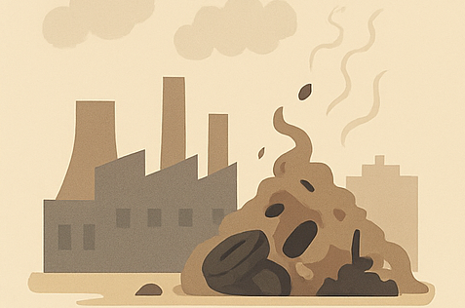
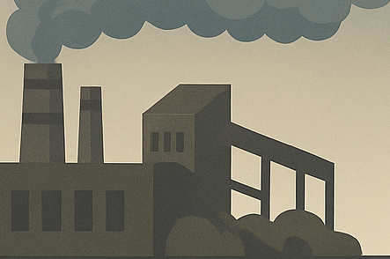
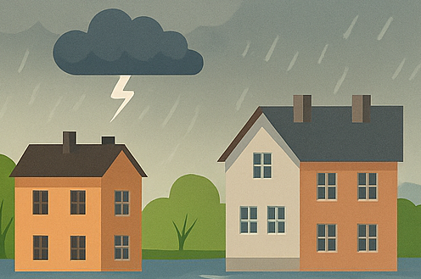

Erklärung der Mechanismen des Klimawandels, Identifizierung der wichtigsten klimabedingten Risiken für die bebaute Umwelt
Klimawissenschaft für die bebaute Umwelt
Notes:
Der Klimawandel ist nicht nur ein globales oder abstraktes Thema – er wirkt sich direkt auf unsere Städte, Gebäude und unser tägliches Leben aus.
Die bebaute Umwelt spielt dabei eine doppelte Rolle:
→ Sie ist Teil des Problems, da sie zum Klimawandel beiträgt
→ aber sie kann auch Teil der Lösung sein, wenn wir sie verantwortungsbewusst gestalten und verwalten.
In diesem Abschnitt werden wir uns damit befassen, wie der Klimawandel mit der bebauten Umwelt zusammenhängt – warum er wichtig ist, inwiefern globale Ziele wie die Ziele für nachhaltige Entwicklung (SDGs) mit Gebäuden zusammenhängen und welche Klimagefahren in Europa immer häufiger auftreten.
Wir konzentrieren uns dabei insbesondere auf akute physische Klimarisiken – wie Hitzewellen, Überschwemmungen oder Stürme –, die sich direkt auf Gebäude, Infrastruktur und die Gesundheit und Sicherheit der Menschen auswirken.

Slide 44
HINWEISE
Der Klimawandel ist nicht nur ein globales oder abstraktes Thema – er wirkt sich direkt auf unsere Städte, Gebäude und unser tägliches Leben aus.
Die bebaute Umwelt spielt dabei eine doppelte Rolle:
  → Sie ist Teil des Problems, da sie zum Klimawandel beiträgt
  → aber sie kann auch Teil der Lösung sein, wenn wir sie verantwortungsbewusst gestalten und verwalten.
In diesem Abschnitt werden wir uns damit befassen, wie der Klimawandel mit der bebauten Umwelt zusammenhängt – warum er wichtig ist, inwiefern globale Ziele wie die Ziele für nachhaltige Entwicklung (SDGs) mit Gebäuden zusammenhängen und welche Klimagefahren in Europa immer häufiger auftreten.
Wir konzentrieren uns dabei insbesondere auf akute physische Klimarisiken – wie Hitzewellen, Überschwemmungen oder Stürme –, die sich direkt auf Gebäude, Infrastruktur sowie die Gesundheit und Sicherheit der Menschen auswirken.

Slide 45
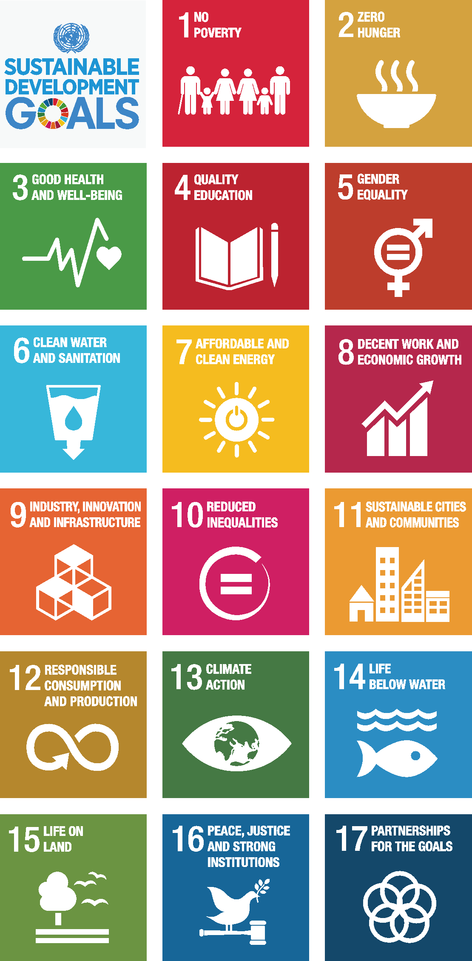
Nachhaltigkeitsziele der
Vereinten Nationen
Erläuterung der Mechanismen des Klimawandels, Identifizierung der wichtigsten klimabedingten Risiken für die bebaute Umwelt
Von allen UN-Mitgliedstaaten verabschiedete globale Ziele (2015–2030)
17 Ziele mit 169 Unterzielen – von Armut bis Klima
Gilt für alle Länder und Sektoren – einschließlich des Bauwesens
Quelle: Vereinte Nationen, 2015
Notes:
Die Ziele für nachhaltige Entwicklung (oder SDGs) sind eine Reihe von 17 globalen Zielen, die 2015 von allen Mitgliedstaaten der Vereinten Nationen verabschiedet wurden.
Ihr Ziel ist es, bis zum Jahr 2030 die dringendsten Herausforderungen der Welt anzugehen – von Armut und Ungleichheit bis hin zu Klimawandel und nachhaltigem Wachstum.
Auch wenn einige Ziele weit gefasst oder weit entfernt erscheinen mögen, stehen viele von ihnen in direktem Zusammenhang mit der bebauten Umwelt – dem Ort, an dem wir jeden Tag leben, arbeiten und uns bewegen.
→ Gebäude beeinflussen den Energieverbrauch, den Ressourcenverbrauch, das Wohlergehen der Gemeinschaft und natürlich auch die Treibhausgasemissionen.
In diesem Abschnitt zeigen wir auf, wie die SDGs einen Rahmen für ein systemisches Denken über Gebäude, Städte und Klimaschutzmaßnahmen bieten – und wie sie uns helfen, lokale Entscheidungen mit globalen Prioritäten in Einklang zu bringen.

Slide 46
ANMERKUNGEN
Die Ziele für nachhaltige Entwicklung (oder SDGs) sind eine Reihe von 17 globalen Zielen, die 2015 von allen Mitgliedstaaten der Vereinten Nationen verabschiedet wurden.
Ihr Ziel ist es, bis zum Jahr 2030 die dringendsten Herausforderungen der Welt anzugehen – von Armut und Ungleichheit bis hin zu Klimawandel und nachhaltigem Wachstum.
Auch wenn einige Ziele weit gefasst oder schwer erreichbar erscheinen mögen, stehen viele von ihnen in direktem Zusammenhang mit der bebauten Umwelt – dem Ort, an dem wir leben, arbeiten und uns täglich bewegen.
→ Gebäude beeinflussen den Energieverbrauch, den Ressourcenverbrauch, das Wohlergehen der Gemeinschaft und natürlich auch die Treibhausgasemissionen.
In diesem Abschnitt zeigen wir auf, wie die SDGs einen Rahmen für ein systemisches Denken über Gebäude, Städte und Klimaschutzmaßnahmen bieten – und wie sie uns helfen, lokale Entscheidungen mit globalen Prioritäten in Einklang zu bringen.
Quelle: Our World in Data, 2023

Slide 47
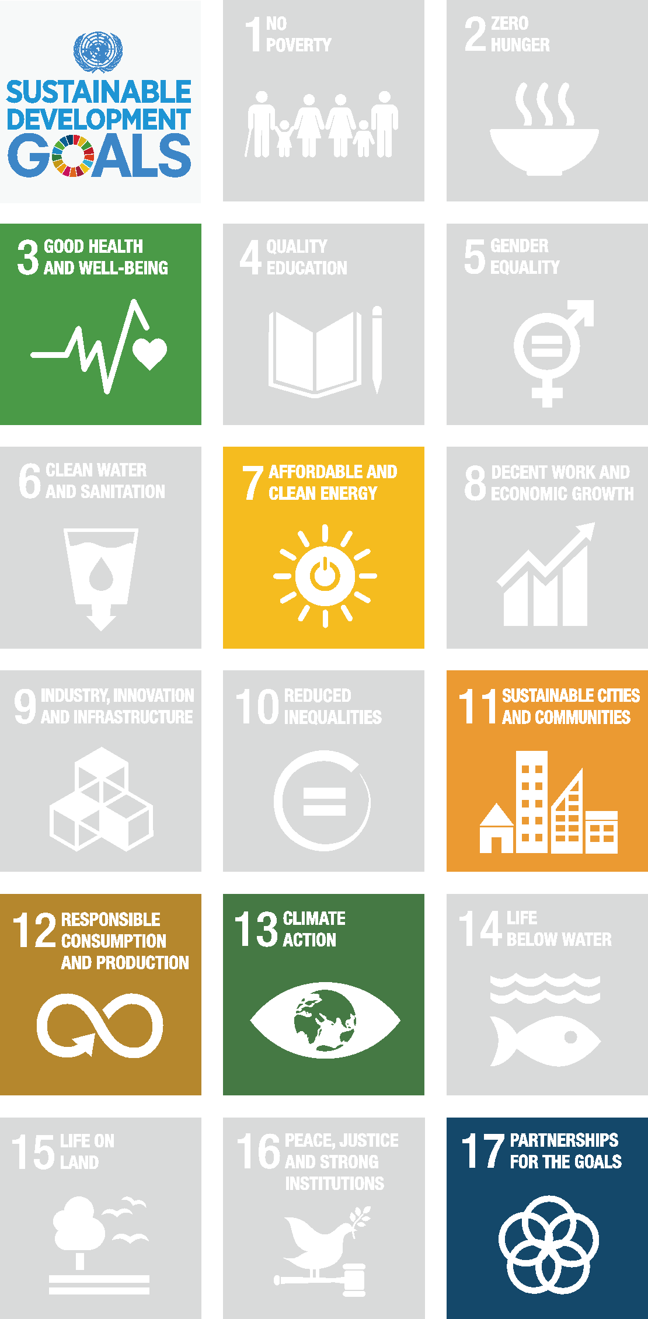
SDGs im Bauwesen?
Erklärung der Mechanismen des Klimawandels, Identifizierung der wichtigsten klimabedingten Risiken für die bebaute Umwelt
SDG 3 | Gesundheit und Wohlergehen
Menschen verbringen 90 % ihrer Zeit in Innenräumen
SDG 7 | Bezahlbare und saubere Energie
  40 % des gesamten Energieverbrauchs in Europa entfallen auf den Bausektor
SDG 11 | Nachhaltige Städte und Gemeinden
70 % aller Emissionen werden in städtischen Gebieten verursacht
SDG 12 | Verantwortungsvoller Konsum und Produktion
&gt; 33 % der Ressourcen werden von der bebauten Umwelt verbraucht
SDG 13 | Klimaschutz
Der Bausektor verursacht > 33 % der Treibhausgasemissionen
SDG 17 | Partnerschaften zur Erreichung der Ziele
&gt; 70 Organisationen weltweit haben sich dem globalen Netzwerk für nachhaltige Gebäude angeschlossen
Quelle: Vereinte Nationen, 2015
Notes:
Diese sechs Ziele für nachhaltige Entwicklung sind für die bebaute Umwelt besonders relevant – und wir können sie durch bessere Planung, Gestaltung und Bauweise direkt unterstützen.
→ Ziel 3 – Gesundheit und Wohlergehen: Gebäude beeinflussen unsere körperliche und geistige Gesundheit – durch Luftqualität, thermischen Komfort, Tageslicht und Lärm.
→ Ziel 7 – Bezahlbare und saubere Energie: Gebäude verbrauchen etwa 40 % der Energie in der EU. Energieeffiziente Gebäude und erneuerbare Energiequellen sind der Schlüssel zur Erreichung dieses Ziels.
→ Ziel 11 – Nachhaltige Städte und Gemeinden: Wie wir unsere städtischen Räume gestalten, wirkt sich auf die Barrierefreiheit, die Widerstandsfähigkeit und die allgemeine Lebensqualität aus.
→ Ziel 12 – Verantwortungsvoller Konsum und Produktion: Der Bau ist mit einem enormen Materialverbrauch verbunden – wir müssen Abfall reduzieren, Materialien wiederverwenden und die Umweltbelastung verringern.
→ Ziel 13 – Klimaschutz: Gebäude sind sowohl eine Emissionsquelle als auch eine Frontlinie für die Anpassung – wir müssen sie für sich ändernde Klimabedingungen gestalten.
→ Ziel 17 – Partnerschaften für die Ziele: Die Zusammenarbeit zwischen verschiedenen Sektoren – öffentlich, privat, Forschung und Gemeinschaft – ist für die Erreichung der Klima- und Nachhaltigkeitsziele von entscheidender Bedeutung.

Slide 48
ANMERKUNGEN
Diese sechs Ziele für nachhaltige Entwicklung sind für die bebaute Umwelt besonders relevant – und sie sind Ziele, die wir durch bessere Planung, Gestaltung und Bauweise direkt unterstützen können.
  → Ziel 3 – Gesundheit und Wohlergehen: Gebäude beeinflussen unsere körperliche und geistige Gesundheit – durch Luftqualität, thermischen Komfort, Tageslicht und Lärm.
  → Ziel 7 – Bezahlbare und saubere Energie: Gebäude verbrauchen etwa 40 % der Energie in der EU. Energieeffiziente Gebäude und erneuerbare Energiequellen sind der Schlüssel zur Erreichung dieses Ziels.
  → Ziel 11 – Nachhaltige Städte und Gemeinden: Wie wir unsere städtischen Räume gestalten, wirkt sich auf die Zugänglichkeit, die Widerstandsfähigkeit und die allgemeine Lebensqualität aus.
  → Ziel 12 – Verantwortungsvoller Konsum und Produktion: Der Bau ist mit einem enormen Materialverbrauch verbunden – wir müssen Abfall reduzieren, Materialien wiederverwenden und die Umweltbelastung verringern.
  → Ziel 13 – Klimaschutz: Gebäude sind sowohl eine Emissionsquelle als auch eine Frontlinie für die Anpassung – wir müssen sie für sich ändernde Klimabedingungen gestalten.
  → Ziel 17 – Partnerschaften für die Ziele: Die Zusammenarbeit zwischen verschiedenen Sektoren – öffentlich, privat, Forschung und Gemeinschaft – ist für die Erreichung der Klima- und Nachhaltigkeitsziele unerlässlich.

Slide 49
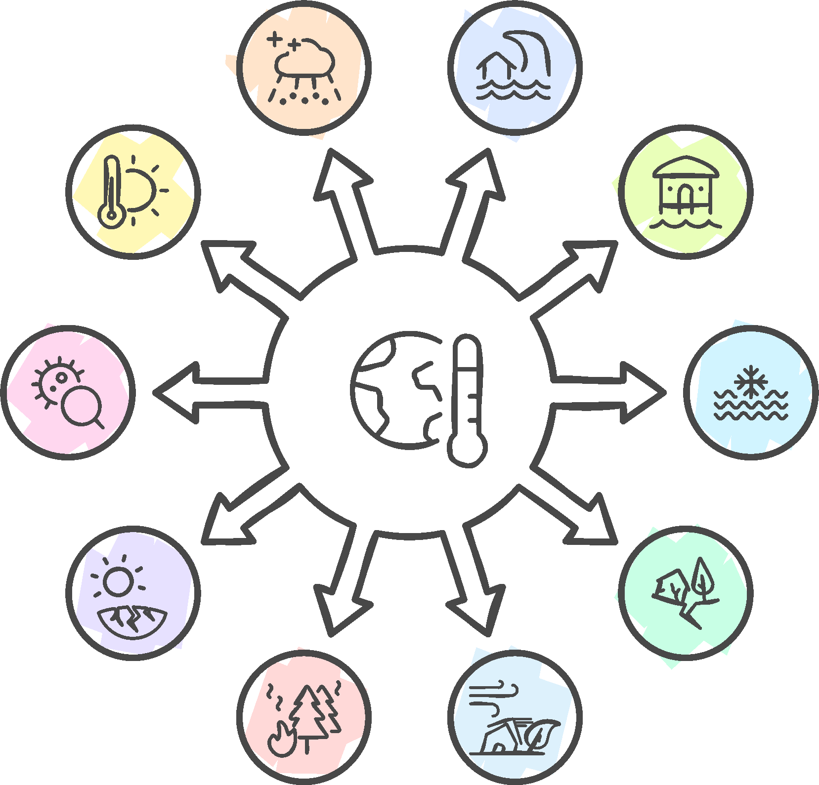
Klimawandel und damit verbundene Risiken
Erklärung der Mechanismen des Klimawandels, Identifizierung der wichtigsten klimabedingten Risiken für die bebaute Umwelt
Starke Niederschläge
Anstieg des Meeresspiegels
Extreme Hitze
Überschwemmungen
Biologische Risiken
Schnee- und eisbedingte Gefahren
Massenbewegungen
Dürre
Waldbrände
Stürme
Notes:
Der Klimawandel bedeutet nicht nur steigende Temperaturen. Er bringt eine Vielzahl physischer Risiken mit sich, die bereits verschiedene Teile der Welt betreffen – und viele davon verschärfen sich zunehmend.
Dieses Bild zeigt zehn wichtige klimabedingte Gefahren, die Menschen, Gebäude und Infrastruktur bedrohen.
→ Einige sind bekannt – wie Überschwemmungen und Stürme.
→ Andere treten neu auf oder verstärken sich – wie extreme Hitze, Waldbrände oder Erdrutsche.
→ Während der Anstieg des Meeresspiegels für Mitteleuropa weniger relevant sein mag, wirken sich die meisten dieser Risiken – wie starke Niederschläge, Dürren und Hitzewellen – bereits jetzt auf Gebäude aus.

Slide 50
Beim Klimawandel geht es nicht nur um steigende Temperaturen. Er bringt eine Vielzahl physischer Risiken mit sich, die bereits verschiedene Teile der Welt betreffen – und viele davon verschärfen sich zunehmend.
Dieses Bild zeigt zehn wichtige klimabedingte Gefahren, die Menschen, Gebäude und Infrastruktur bedrohen.
→ Einige sind bekannt – wie Überschwemmungen und Stürme.
→ Andere treten neu auf oder verstärken sich – wie extreme Hitze, Waldbrände oder Erdrutsche.
→ Während der Anstieg des Meeresspiegels für Mitteleuropa weniger relevant sein mag, wirken sich die meisten dieser Risiken – wie starke Niederschläge, Dürren und Hitzewellen – bereits jetzt auf Gebäude aus.

Slide 51
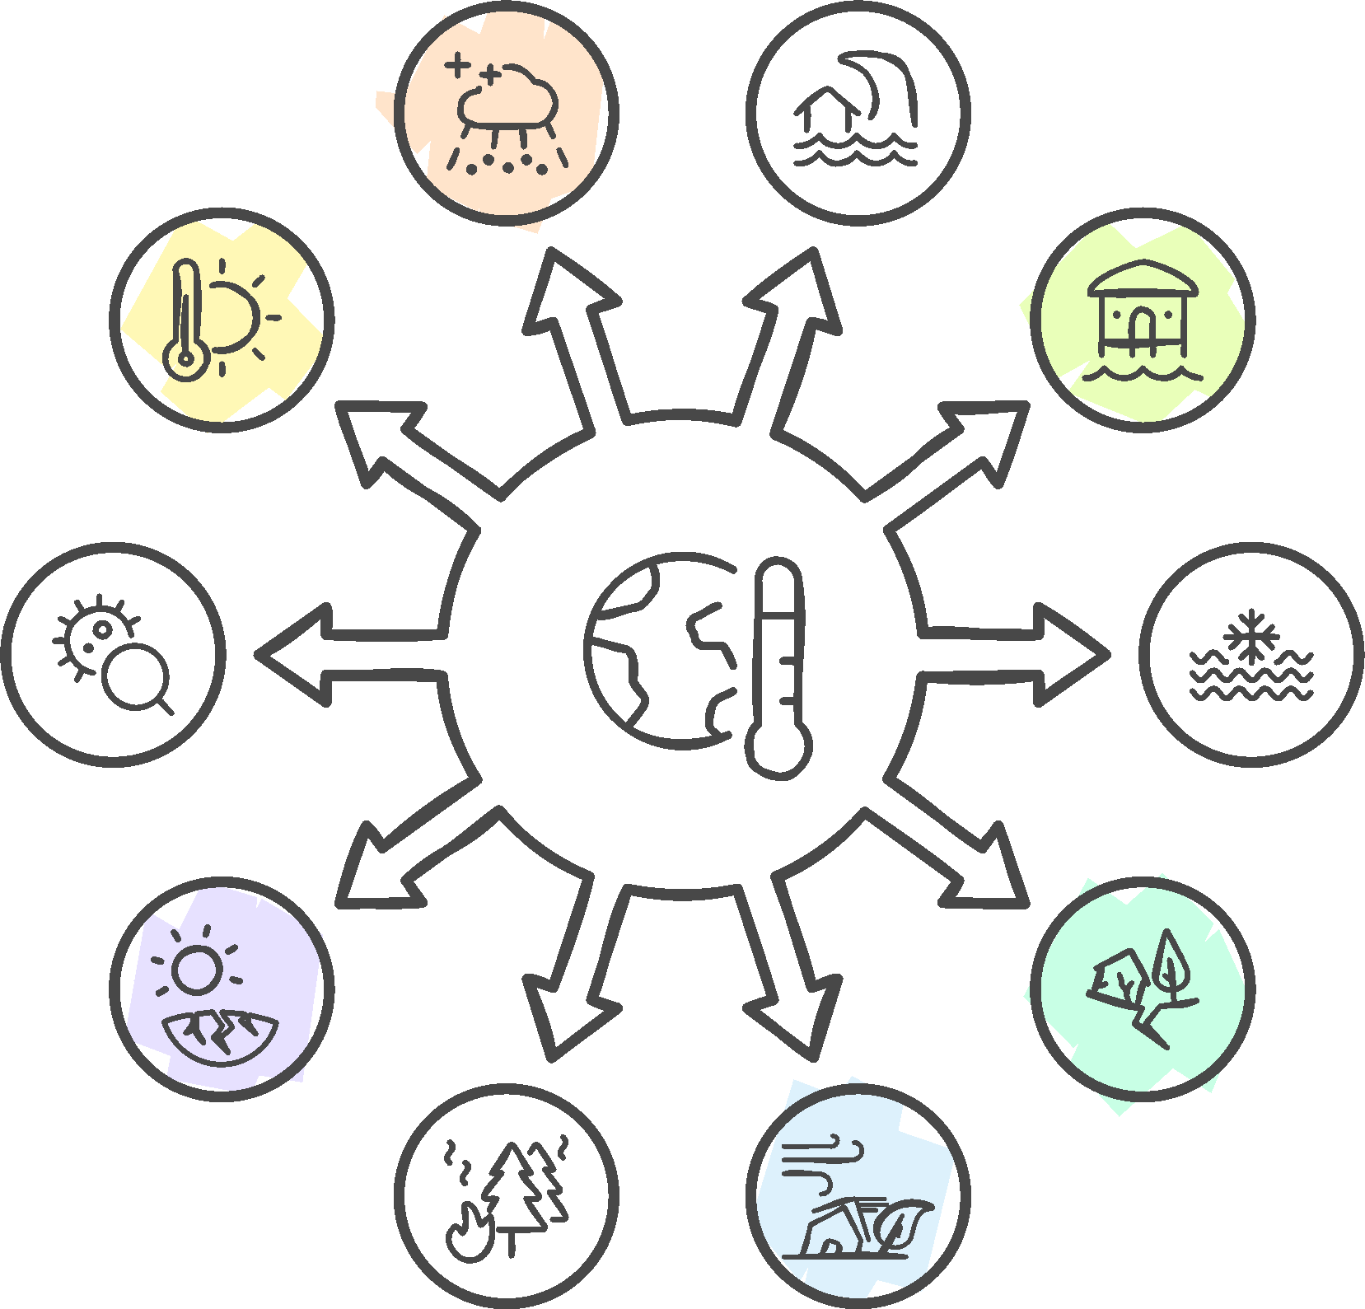
Akute Gefahren für Gebäude gemäß der EU-Taxonomie
Erklärung der Mechanismen des Klimawandels, Identifizierung der wichtigsten klimabedingten Risiken für die bebaute Umwelt
Starke Niederschläge
Extreme Hitze
Überschwemmungen
Massenbewegungen
Dürre
Sturm
Notes:
Aus der Vielzahl klimabedingter Gefahren heben wir nun die sechs akuten Risiken hervor, die gemäß der EU-Taxonomie für nachhaltige Finanzen als besonders relevant für den Bau- und Gebäudesektor gelten.
Diese Risiken treten entweder bereits in vielen Teilen Europas häufig auf oder es wird erwartet, dass sie in den kommenden Jahren deutlich häufiger auftreten werden.
Sie alle können direkte Schäden an Gebäuden verursachen oder deren Funktionalität, Sicherheit und Energieeffizienz erheblich beeinträchtigen.
In den nächsten Folien werden wir uns jedes dieser Risiken genauer ansehen – was sie verursacht und wie sie sich auf Gebäude und Menschen auswirken.

Slide 52
ANMERKUNGEN
Aus der Vielzahl klimabedingter Gefahren heben wir nun die sechs akuten Risiken hervor, die gemäß der EU-Taxonomie für nachhaltige Finanzen als besonders relevant für den Bau- und Gebäudesektor gelten.
Diese Risiken treten entweder bereits in vielen Teilen Europas häufig auf oder werden in den kommenden Jahren voraussichtlich deutlich häufiger auftreten.
Sie alle können direkte Schäden an Gebäuden verursachen oder deren Funktionalität, Sicherheit und Energieeffizienz erheblich beeinträchtigen.
In den nächsten Folien werden wir uns jedes dieser Risiken genauer ansehen – was sie verursacht und wie sie sich auf Gebäude und Menschen auswirken.

Slide 53


Hitzewellen und städtische Überhitzung
Erläuterung der Mechanismen des Klimawandels, Identifizierung der wichtigsten klimabedingten Risiken für die bebaute Umwelt
Hitzewellen sind längere Perioden extremer Hitze, die Gebäude und die menschliche Gesundheit belasten. Stadtgebiete sind aufgrund des Wärmeinseleffekts und des schlechten thermischen Komforts in Gebäuden besonders anfällig.
Bebaute Umwelt
(Gebäude, Infrastruktur, Städte)
Menschen (Gesundheit,
Sicherheit, Lebensqualität)
Überhitzte Innenräume,
Höherer Energiebedarf für die Kühlung
Städtischer Wärmeinseleffekt – Städte bleiben auch nachts heiß
Gesundheitsrisiken: Hitzschlag, Dehydrierung
Verminderte Arbeitsleistung, schlechter Schlaf
Hohes Risiko für ältere Menschen und Menschen mit chronischen Erkrankungen
Quelle: Europäische Kommission, 2023

Slide 54

Stürme
Erklärung der Mechanismen des Klimawandels, Identifizierung der wichtigsten klimabedingten Risiken für die bebaute Umwelt
Stürme werden durch schnelle Änderungen des Luftdrucks verursacht, die oft mit stärkeren Strömungen und dynamischeren Wettersystemen einhergehen. Schäden durch sommerliche Konvektionsstürme und winterliche Zyklonwinde, die Dächer und Bäume beschädigen, treten immer häufiger auf.
Bebaute Umwelt
(Gebäude, Infrastruktur, Städte)
Menschen (Gesundheit, Sicherheit, Lebensqualität)
Beschädigte Dächer, Fenster, Fassaden
Entwurzelte Bäume, verstreute Trümmer
Stromausfälle, Verkehrsbeeinträchtigungen
Verletzungs- oder Todesgefahr durch herumfliegende Gegenstände
Beeinträchtigung des täglichen Lebens (Arbeit, Schule, Verkehr)
Gesteigertes Gefühl der Unsicherheit
Quelle: Europäische Kommission, 2023

Slide 55

Starke Niederschläge
Erläuterung der Mechanismen des Klimawandels, Identifizierung der wichtigsten klimabedingten Risiken für die bebaute Umwelt
Kurze, aber intensive Niederschlagsereignisse treten aufgrund höherer Lufttemperaturen, die die Fähigkeit der Atmosphäre, Feuchtigkeit zu speichern, erhöhen, immer häufiger auf. Wenn diese Feuchtigkeit freigesetzt wird, kann es zu Starkregenfällen kommen, für die die städtischen Entwässerungssysteme nicht ausgelegt sind.
Bebaute Umwelt
(Gebäude, Infrastruktur, Städte)
Menschen (Gesundheit, Sicherheit, Lebensqualität)
Überlastete Entwässerungssysteme, lokale Überschwemmungen
Schäden an Dächern, Fassaden, Innenräumen
Bodenerosion rund um Gebäude
Sturzfluten
Verletzungsgefahr in überschwemmten Gebieten
Sachschäden, Evakuierung
Störung des Verkehrs und der Grundversorgung
Quelle: Europäische Kommission, 2023

Slide 56


Überschwemmung
Erläuterung der Mechanismen des Klimawandels, Identifizierung der wichtigsten klimabedingten Risiken für die bebaute Umwelt
Bebaute Umwelt
(Gebäude, Infrastruktur, Städte)
Überflutete Keller und Hauswirtschaftsräume
Schäden an Bauteilen und Isolierungen
Ausfälle der Infrastruktur (Straßen, Strom, Abwasser)
Ertrinkungsgefahr, kontaminiertes Wasser
Verlust von Wohnraum und Einkommen
Langfristiger Stress und Traumata
Quelle: Europäische Kommission, 2023

Slide 57


Massenbewegungen
Erläuterung der Mechanismen des Klimawandels, Identifizierung der wichtigsten klimabedingten Risiken für die bebaute Umwelt
Erdrutsche und Bodenbewegungen werden meist durch Wassersättigung nach starken oder anhaltenden Regenfällen ausgelöst. In Gebieten mit steilem Gelände führen Bautätigkeiten, Entwaldung oder schlechte Entwässerung zu einer weiteren Destabilisierung der Hänge und erhöhen das Risiko.
Bebaute Umwelt
(Gebäude, Infrastruktur, Städte)
Menschen (Gesundheit, Sicherheit, Lebensqualität)
Strukturelle Schäden oder Einstürze an instabilen Hängen
Beschädigte Infrastruktur
Umzug oder kostspieliger Wiederaufbau erforderlich
Lebensbedrohliche Situationen
Verlust von Eigentum, Vertreibung
Schwierigkeiten bei der Versicherung von Häusern in Hochrisikogebieten
Quelle: Europäische Kommission, 2023

Slide 58


Dürren
Erläuterung der Mechanismen des Klimawandels, Identifizierung der wichtigsten klimabedingten Risiken für die bebaute Umwelt
Dürren treten auf, wenn die Niederschlagsmengen über einen längeren Zeitraum unter dem Durchschnitt liegen. In Mitteleuropa verringern Winterdürren die Wasserverfügbarkeit im Frühjahr und Sommer, und höhere Verdunstungsraten aufgrund von Hitze verschärfen das Problem, wodurch die Wasserversorgung und Grünflächen belastet werden.
Bebaute Umwelt
(Gebäude, Infrastruktur, Städte)
Menschen (Gesundheit, Sicherheit, Lebensqualität)
Niedrigere Grundwasserspiegel → instabile Fundamente
Ausgetrocknete Gründächer, Versagen der Landschaftsgestaltung
Wasserversorgungsbeschränkungen für die Instandhaltung
Eingeschränkter Zugang zu Wasser (Bewässerung, täglicher Gebrauch)
Verminderte Lebensqualität, insbesondere in Städten mit Hitzebelastung
Psychische Belastung durch anhaltende Trockenheit
Quelle: Europäische Kommission, 2023

Slide 59


Wie wirken sich Gebäude auf den Klimawandel aus?
Erklärung der Mechanismen des Klimawandels, Identifizierung der wichtigsten klimabedingten Risiken für die bebaute Umwelt
Jedes Gebäude hat Auswirkungen – es verschärft entweder das Problem oder trägt zu dessen Verringerung bei. Gutes Design, die Wahl der Materialien und eine effiziente Nutzung machen den Unterschied.
Trägt zum Klimawandel bei
Verschlimmert den Klimawandel nicht
Verwendung emissionsintensiver Materialien
(z. B. Beton, Stahl)
Hoher Energieverbrauch für Heizung und Kühlung
Abhängigkeit von fossilen Brennstoffen
(Gas, Kohle, nicht erneuerbare Elektrizität)
Fehlende Anpassungsmerkmale
(keine Beschattung, keine Wasserspeicherung)
Verwendet kohlenstoffarme oder recycelte Materialien
(z. B. Holz, wiederverwendete Ziegelsteine)
Ist energieeffizient
(z. B. Passiv- oder Niedrigenergiehäuser)
Verwendet erneuerbare Energien
(z. B. Sonnenkollektoren, Wärmepumpen)
Beinhaltet Klimaanpassung
(z. B. begrünte Dächer, Beschattung, Wassersysteme)

Slide 60
Ressourcen und weiterführende Literatur
IPCC-Berichte (Zusammenfassung für politische Entscheidungsträger) – hier herunterladbar
„Adaptation Gap Report” der UNEP
Leitlinien von Berufsverbänden (z. B. RIBA, DGNB, iiSBE usw.)
Klimainstrumente (Climate-ADAPT, Urban Adaptation Support Tool)
Technische Leitlinien der EU zur Anpassung von Gebäuden an den Klimawandel – hier herunterladbar

Slide 61
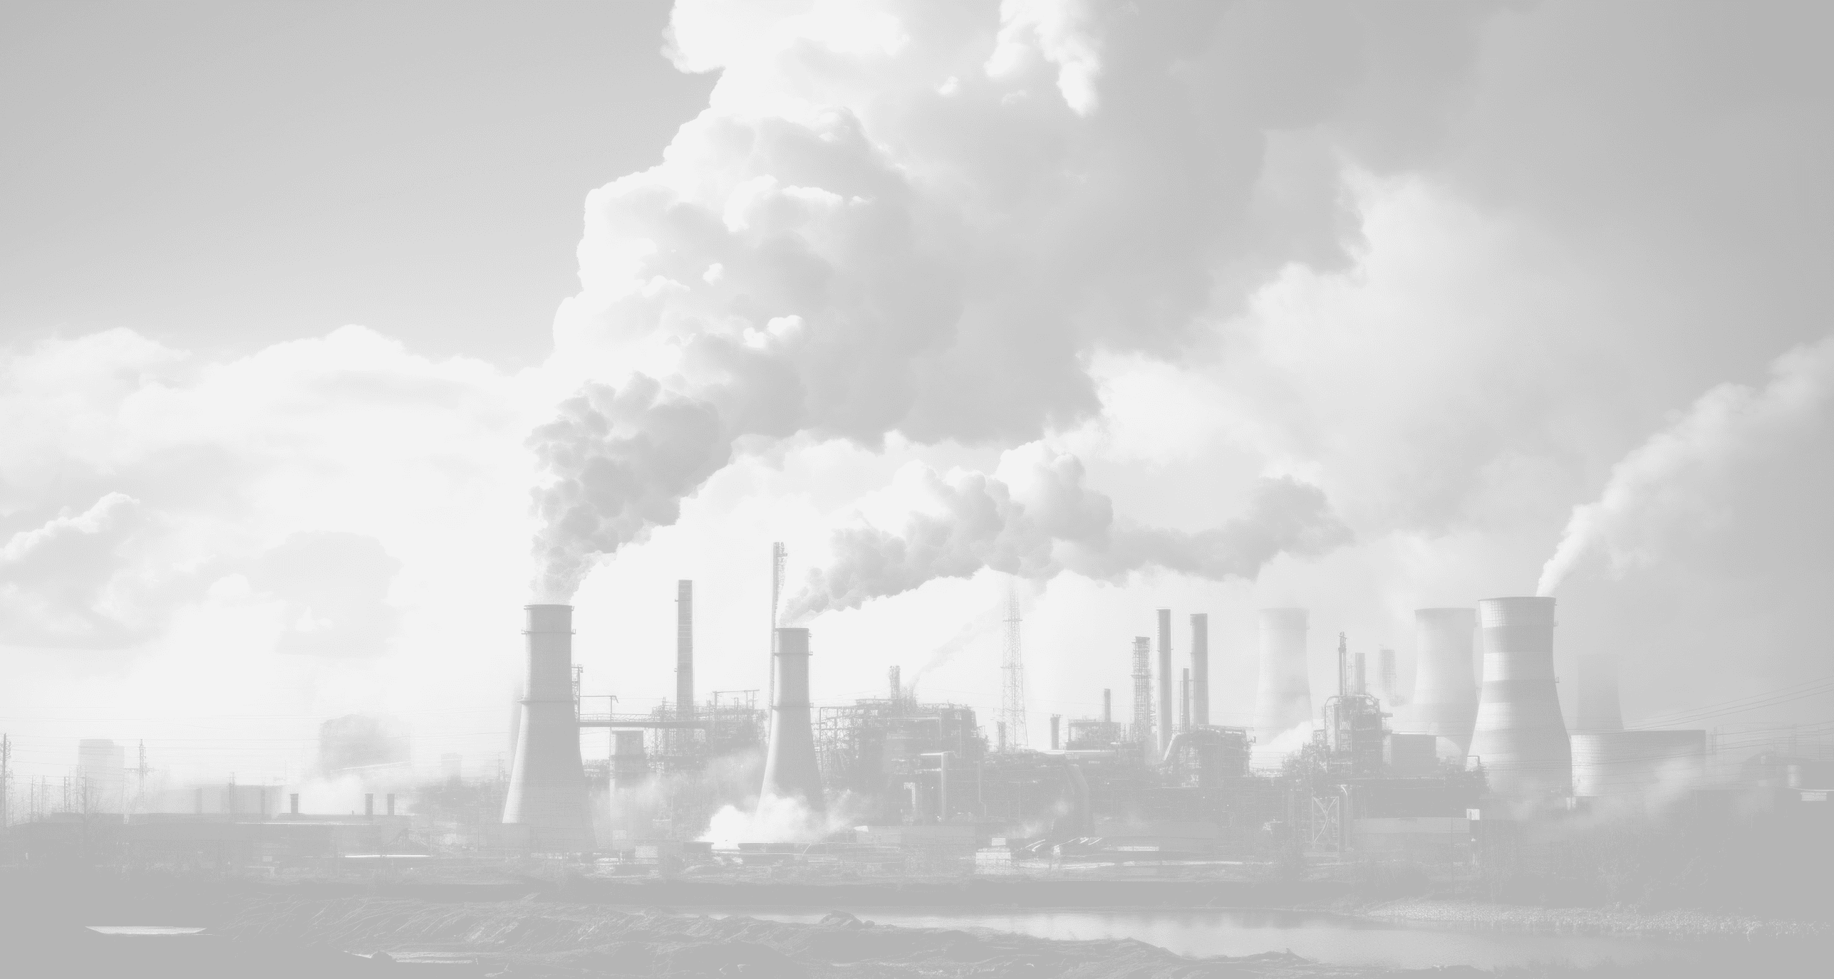
Ursachen des Klimawandels
Erklärung der Mechanismen des Klimawandels, Identifizierung der wichtigsten klimabedingten Risiken für die bebaute Umwelt
Wissenschaftler führen den seit Mitte des 20. Jahrhunderts beobachteten Trend zur globalen Erwärmung auf die vom Menschen verursachte Verstärkung des „Treibhauseffekts” zurück – eine Erwärmung, die entsteht, wenn die Atmosphäre die von der Erde ins Weltall abgestrahlte Wärme zurückhält.
Im Laufe des letzten Jahrhunderts hat die Verbrennung fossiler Brennstoffe wie Kohle und Öl zu einem Anstieg der Kohlendioxidkonzentration (CO2) in der Atmosphäre geführt. In geringerem Maße hat auch die Rodung von Land für Landwirtschaft, Industrie und andere menschliche Aktivitäten zu einem Anstieg der Treibhausgaskonzentrationen beigetragen.
Quelle: NASA, o. J.

Slide 62
Wichtigste Treibhausgase, die zum Treibhauseffekt beitragen
Erklärung der Mechanismen des Klimawandels, Identifizierung der wichtigsten klimabezogenen Risiken für die bebaute Umwelt
Kohlendioxid (CO2): CO2 ist ein wichtiger Bestandteil der Atmosphäre und wird durch natürliche Prozesse (wie Vulkanausbrüche) und durch menschliche Aktivitäten wie die Verbrennung fossiler Brennstoffe und die Abholzung von Wäldern freigesetzt.
Methan: Es stammt sowohl aus natürlichen als auch aus vom Menschen verursachten Quellen, d. h. aus der Zersetzung von Pflanzenmaterial in Feuchtgebieten, und wird auch aus Deponien und dem Reisanbau freigesetzt. Nutztiere stoßen Methan aus ihrer Verdauung und ihrem Dung aus. Leckagen bei der Förderung und dem Transport fossiler Brennstoffe sind eine weitere wichtige Methanquelle, und Erdgas besteht zu 70 % bis 90 % aus Methan.
Lachgas: Dieses Gas entsteht durch landwirtschaftliche Praktiken und wird bei der Herstellung und Verwendung von kommerziellen und organischen Düngemitteln freigesetzt. Es entsteht auch bei der Verbrennung fossiler Brennstoffe und der Verbrennung von Pflanzenmaterial.
Fluorchlorkohlenwasserstoffe (FCKW): Sie kommen in der Natur nicht vor – sie sind ausschließlich industriellen Ursprungs. Sie wurden als Kältemittel, Lösungsmittel (eine Substanz, die andere Substanzen auflöst) und Treibmittel für Sprühdosen verwendet.
Quelle: NASA, ohne Datum.

Slide 63
Überblick über historische Daten, Prognosen und Ziele für Emissionen auf EU-Ebene [1990–2050].
Erläuterung der Mechanismen des Klimawandels, Ermittlung der wichtigsten klimabedingten Risiken für die bebaute Umwelt
Quelle: Europäische Kommission, 2023

Slide 64
EU-Klimagesetz: Netto-Null-Emissionen bis 2050
Erläuterung der Mechanismen des Klimawandels, Ermittlung der wichtigsten klimabedingten Risiken für die bebaute Umwelt
Es schreibt das im Europäischen Grünen Dealfestgelegte Ziel, dass die europäische Wirtschaft und Gesellschaft bis 2050 klimaneutral werden sollen, gesetzlich fest.
Festlegung der langfristigen Ausrichtung zur Erreichung des Klimaneutralitätsziels für 2050 durch alle Politikbereiche auf sozial faire und kosteneffiziente Weise.
Strengere Vorschriften zur Anpassung an den Klimawandel
1.
Klimaneutraler Kontinent
bis 2050
>55 % Reduzierung der Treibhausgasemissionen bis 2030 im Vergleich zu 1990
3 Mrd.
zusätzliche Bäume
sollen bis 2030 in der EU gepflanzt werden
Quelle: Europäische Kommission, 2021

Slide 65
Nationale Energie- und Klimapläne (NECPs)
Erläuterung der Mechanismen des Klimawandels, Ermittlung der wichtigsten klimabedingten Risiken für die bebaute Umwelt
Strategisches Planungsinstrument zur Verwirklichung eines fairen, widerstandsfähigen und klimaneutralen Europas und zur Steuerung der dringend benötigten Investitionen für die Klima- und Energiewende, wodurch private und öffentliche Ausgaben mobilisiert werden sollen.
Die NECPs ermöglichen es jedem EU-Land, präzise Maßnahmen und Strategien zur Erreichung der Klima- und Energieziele für 2030 zu skizzieren.
Die NECPs legen fest, wie die EU-Länder die fünf Dimensionen der Energieunion angehen werden: Dekarbonisierung, Energieeffizienz, Energiesicherheit, Energiebinnenmarkt, Forschung, Innovation und Wettbewerbsfähigkeit.
Die nationalen Energie- und Klimapläne 2021-2030 für jeden EU-Mitgliedstaat sind hier in der jeweiligen Landessprache verfügbar.
Quelle: Europäische Kommission, 2025

Slide 66
EU-Anpassungsstrategie
Erläuterung der Mechanismen des Klimawandels, Ermittlung der wichtigsten klimabedingten Risiken für die bebaute Umwelt
Die Europäische Union kann sich an die unvermeidbaren Auswirkungen des Klimawandels anpassen und bis 2050 klimaresistentwerden.
Anpassungsmaßnahmen müssen auf soliden Daten und Risikobewertungsinstrumenten basieren, die allen zur Verfügung stehen – von Familien, die Häuser bauen, über Unternehmen in Küstenregionen bis hin zu Landwirten, die ihre Ernten planen.
Strategien und Pläne auf allen Regierungsebenen mit drei übergreifenden Prioritäten: Integration der Anpassung in die makroökonomische Politik, naturbasierte Lösungen und lokale Anpassungsmaßnahmen.
Erfassung von mehr und besseren Daten zu klimabedingten Risiken und Verlusten und Ausbau von Climate-ADAPT als europäische Plattform für Anpassungswissen.
Quelle: Europäische Kommission, 2021

Slide 67
Risikotypologie: EU-Taxonomie Anhang A
Erläuterung der Mechanismen des Klimawandels, Ermittlung der wichtigsten klimabedingten Risiken für die bebaute Umwelt
Die EU-Taxonomie enthält einen detaillierten Katalog klimabezogener Gefahren, die gemäß dem delegierten Rechtsakt zum Klimaschutz (Anhang I, Anhang A) als Mindeststandard berücksichtigt werden müssen. Diese Gefahren werden in zwei Haupttypen unterteilt:
Chronische Klimatrends – Allmähliche, langfristige Veränderungen (z. B. steigende Temperaturen, langsam einsetzende Ereignisse wie Wüstenbildung).
Akute klimabedingte Ereignisse – Plötzliche, extreme Wetterereignisse (z. B. Stürme, Hitzewellen, Überschwemmungen).
Quelle: EU-Taxonomie Anhang A, ohne Datum.

Slide 68
EU-Taxonomie
Erläuterung der Mechanismen des Klimawandels, Identifizierung der wichtigsten klimabedingten Risiken für die bebaute Umwelt
ZIEL 2 – ANPASSUNG AN DEN KLIMAWANDEL
Quelle: EU-Taxonomie-Kompass, ohne Datum

Slide 69
EU-Taxonomie
Erläuterung der Mechanismen des Klimawandels, Identifizierung der wichtigsten klimabedingten Risiken für die bebaute Umwelt
ZIEL 2 – ANPASSUNG AN DEN KLIMAWANDEL
Quelle: EU-Taxonomie-Kompass, ohne Datum

Slide 70
Klimawirkungskennzahlen (Beispiel)
Erläuterung der Mechanismen des Klimawandels, Identifizierung der wichtigsten klimabedingten Risiken für die bebaute Umwelt
Thermische Kennzahlen:
Kühl-/Heizgradtage (CDD/HDD)
Spitzen-Innentemperaturen
Passive Überlebensfähigkeitsindikatoren
Energie- und Kohlenstoffkennzahlen:
Betrieblicher Energieverbrauch (kWh/m²/Jahr)
Grauer Kohlenstoff (kgCO₂e/m²)
Gesamtemissionen über den Lebenszyklus (gemäß LCA)
Anteil erneuerbarer Energien (%)
Klimarisikokennzahlen:
Hochwasserwiederkehrperioden (1-in-100-Jahre-Ereignisse)
Schwellenwerte für die Niederschlagsintensität
Windlastwahrscheinlichkeiten
Sozialer Vulnerabilitätsindex
→ Kombiniert Exposition, Sensitivität und Anpassungsfähigkeit (wird in der räumlichen Analyse verwendet).

Slide 71
Werkzeuge/Rahmenbedingungen für die Analyse der Auswirkungen des Klimawandels
Erläuterung der Mechanismen des Klimawandels, Identifizierung der wichtigsten klimabedingten Risiken für die bebaute Umwelt
IPCC-Risikomatrix (Anfälligkeit, Gefahr und Exposition)
EU-Climate-ADAPT-Tools (z. B. Urban Adaptation Map Viewer)
Gemeinsamer Rahmen der EU für Nachhaltigkeit
Bewertungssysteme für Nachhaltigkeit und Resilienz
Lokale Anpassungsrichtlinien

Slide 72
Erläuterung der Mechanismen des Klimawandels, Identifizierung der wichtigsten klimabedingten Risiken für die bebaute Umwelt
Quelle: IPCC AR6, 2023

Slide 73
RISIKO = GEFAHR x EXPOSITION x ANFÄLLIGKEIT
Erklärung der Mechanismen des Klimawandels, Identifizierung der wichtigsten klimabedingten Risiken für die bebaute Umwelt
Gefahr
Bezieht sich auf klimabedingte Ereignisse oder Trends wie extreme Wetterereignisse (z. B. Hitzewellen, Überschwemmungen, Stürme) oder langfristige Prozesse (z. B. Anstieg des Meeresspiegels, Wüstenbildung), die zu negativen Auswirkungen auf menschliche oder ökologische Systeme führen können
Exposition
Bezieht sich auf die Anwesenheit von Menschen, Ökosystemen, Infrastruktur oder Vermögenswerten in Gebieten, die von Klimagefahren negativ beeinflusst werden könnten
Anfälligkeit
Bezeichnet die Anfälligkeit der exponierten Systeme für Schäden unter Berücksichtigung physischer, sozialer, wirtschaftlicher und ökologischer Faktoren, die die Auswirkungen von Klimagefahren verringern oder verstärken.

Slide 74
HINWEISE
Der IPCC AR6, oder der Sechste Sachstandsbericht des Zwischenstaatlichen Ausschusses für Klimawandel, ist die aktuellste umfassende Bewertung wissenschaftlicher Erkenntnisse zum Klimawandel.
Der Bericht ist der sechste in einer Reihe von Bewertungen, die vom IPCC, einem Gremium der Vereinten Nationen, das für die Bewertung der Wissenschaft im Zusammenhang mit dem Klimawandel zuständig ist, durchgeführt wurden. Der IPCC AR6 wurde zwischen 2021 und 2022 in mehreren Etappen veröffentlicht. Der AR6-Bericht ist eine wichtige Informationsquelle für Regierungen, Wissenschaftler und andere Interessengruppen, da er als Grundlage für internationale Klimaverhandlungen wie die Klimarahmenkonvention der Vereinten Nationen (UNFCCC) und die jährlichen Konferenzen der Vertragsparteien (COP) dient.
Der IPCC AR6 liefert ein detailliertes und differenziertes Konzept des Risikos im Zusammenhang mit dem Klimawandel.
Der Bericht baut auf dem in früheren IPCC-Bewertungen festgelegten Risikorahmen auf, verfeinert diesen jedoch weiter, um den komplexen Wechselwirkungen zwischen Klimagefahren, Exposition und Anfälligkeit Rechnung zu tragen.

Slide 75
Indikatoren der EU-Plattform „Climate-ADAPT“
Erläuterung der Mechanismen des Klimawandels, Ermittlung der wichtigsten klimabedingten Risiken für die bebaute Umwelt
Quelle: EEA Climate-ADAPT, ohne Datum

Slide 76
Indikatoren der EU-Plattform „Climate-ADAPT“
Erläuterung der Mechanismen des Klimawandels, Ermittlung der wichtigsten klimabedingten Risiken für die bebaute Umwelt
Quelle: EEA Climate-ADAPT, ohne Datum

Slide 77
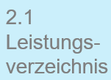
Kennzahlen von Level(s)
Erläuterung der Mechanismen des Klimawandels, Ermittlung der wichtigsten klimabedingten Risiken für die bebaute Umwelt
Quelle: Europäische Kommission, ohne Datum

Slide 78
HINWEISE
Die Stufen basieren auf sechs Makrozielen, die wichtige Nachhaltigkeitsaspekte über den gesamten Lebenszyklus eines Gebäudes hinweg abdecken.
Diese Ziele können anhand von sechzehn Indikatoren verfolgt werden.
Die Indikatoren beschreiben, wie die Leistung eines Gebäudes mit den politischen Zielen der EU in Bereichen wie Energie, Materialverbrauch und Abfall, Wasser, Raumluftqualität und Widerstandsfähigkeit gegenüber dem Klimawandel in Einklang gebracht werden kann.
Level(s) kann in jeder Phase des Lebenszyklus eines Gebäudes angewendet werden:
Stufe 1 – Festlegung von Zielen in der Konzeptphase – Frühzeitige qualitative Bewertungen und Berichterstattung zu den Konzepten, die die ausgewählten Indikatoren abdecken sollen. Sie bietet eine einfache Struktur, die Kunden präsentiert werden kann, um den Fokus auf Nachhaltigkeitsaspekte zu legen.
Stufe 2 – Bewertung der Leistung in der Planungs- und Bauphase – Quantitative Bewertung der geplanten Leistung. Ermöglicht den Vergleich verschiedener Planungsoptionen und die Überwachung der Bauausführung anhand standardisierter Einheiten und Methoden.
Stufe 3 – Nachverfolgung nach Fertigstellung – Überwachung und Erfassung der Aktivitäten

Slide 79
Kennzahlen von Level(s)
Erläuterung der Mechanismen des Klimawandels, Ermittlung der wichtigsten klimabedingten Risiken für die bebaute Umwelt
Quelle: Europäische Kommission, ohne Datum

Slide 80
Lebenszyklusanalyse (LCA)
Erläuterung der Mechanismen des Klimawandels, Ermittlung der wichtigsten klimabedingten Risiken für die bebaute Umwelt
Die Ökobilanz ist eine Methode zur Bewertung der Umweltauswirkungen eines Produkts, eines Prozesses oder einer Dienstleistung über dessen gesamten Lebenszyklus (ISO 14040:2006).
Die Ökobilanz berücksichtigt die verschiedenen Phasen des Lebenszyklus eines Produkts, einschließlich der Gewinnung von Rohstoffen, der Herstellung, des Vertriebs, der Nutzung und der Entsorgung.
Quelle: Europäische Kommission, o. J.

Slide 81
Umweltwirkungskategorien
Erläuterung der Mechanismen des Klimawandels, Ermittlung der wichtigsten klimabezogenen Risiken für die bebaute Umwelt
Die Lebenszyklusanalyse zielt darauf ab, den Beitrag von Produkten oder Gebäuden zu verschiedenen Umweltproblemen wie dem Klimawandel (d. h. dem Treibhauspotenzial), dem Wasserverbrauch, der Landnutzung und der Ressourcennutzung zu bewerten.
Um eine umfassende Bewertung zu gewährleisten, wird eine Vielzahl von Umweltaspekten berücksichtigt. Im Bausektor werden in der Regel 16 Wirkungskategorien analysiert.
Quelle: Europäische Kommission, ohne Datum

Slide 82
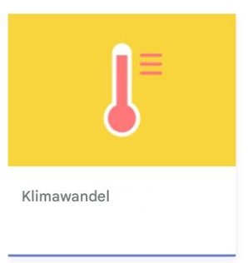
Beispiel: Kategorien von Umweltauswirkungen
Erläuterung der Mechanismen des Klimawandels, Ermittlung der wichtigsten klimabedingten Risiken für die bebaute Umwelt
Dieser Indikator bezieht sich auf den Anstieg der globalen Durchschnittstemperaturen infolge der Treibhausgasemissionen. Der größte Beitrag stammt in der Regel aus der Verbrennung fossiler Brennstoffe wie Kohle, Öl und Erdgas.
Das Treibhauspotenzial aller Treibhausgasemissionen wird in Kilogramm Kohlendioxidäquivalent (kg CO2-Äq.) gemessen, d. h. alle Treibhausgase werden mit dem Treibhauspotenzial von 1 kg CO2 verglichen.
Quelle: Europäische Kommission, ohne Datum

Slide 83
Beispiel: Ökobilanz eines Gebäudes
Erläuterung der Mechanismen des Klimawandels, Identifizierung der wichtigsten klimabedingten Risiken für die bebaute Umwelt
Gebäudeklassifizierungssystem definiert durch Level(s)
Quelle: Železná et al., 2024

Slide 84
Beispiel: Ökobilanz eines Gebäudes
Erläuterung der Mechanismen des Klimawandels, Identifizierung der wichtigsten klimabedingten Risiken für die bebaute Umwelt
Ablauf der Ökobilanzberechnung für jede Gebäude-Fallstudie
Quelle: Železná et al., 2024

Slide 85
Beispiel: Ökobilanz eines Gebäudes
Erläuterung der Mechanismen des Klimawandels, Identifizierung der wichtigsten klimabedingten Risiken für die bebaute Umwelt
Beispiel einer Fallstudie zu einem Wohngebäude GWP-Auswirkungen aufgeteilt nach Gebäudeteilen,
von Modul A bis Modul D
Quelle: Železná et al., 2024

Slide 86

Umweltproduktdeklarationen (EPDs)
Erläuterung der Mechanismen des Klimawandels, Identifizierung der wichtigsten klimabezogenen Risiken für die bebaute Umwelt
EPDs signalisieren das Engagement eines Herstellers, die Umweltauswirkungen seiner Produkte und Dienstleistungen zu messen und zu reduzieren, und berichten über diese Auswirkungen auf äußerst transparente Weise.
Mit einer EPD berichten Hersteller vergleichbare, objektive und von Dritten verifizierte Daten, die die guten, schlechten und schädlichen Aspekte der Umweltleistung ihrer Produkte und Dienstleistungen aufzeigen.
Bei der Erstellung einer EPD wird die Umweltleistung des Produkts aus einer Lebenszyklusperspektive beschrieben, indem eine Ökobilanz (LCA) des Produkts durchgeführt wird. Die Ergebnisse der Ökobilanzstudie und andere Informationen, die gemäß den Referenzproduktkategorieregeln (PCR) und den allgemeinen Programmrichtlinien vorgeschrieben sind, werden im EPD-Berichtsformat zusammengestellt.
Quelle: EPD International, o. J.

Slide 87
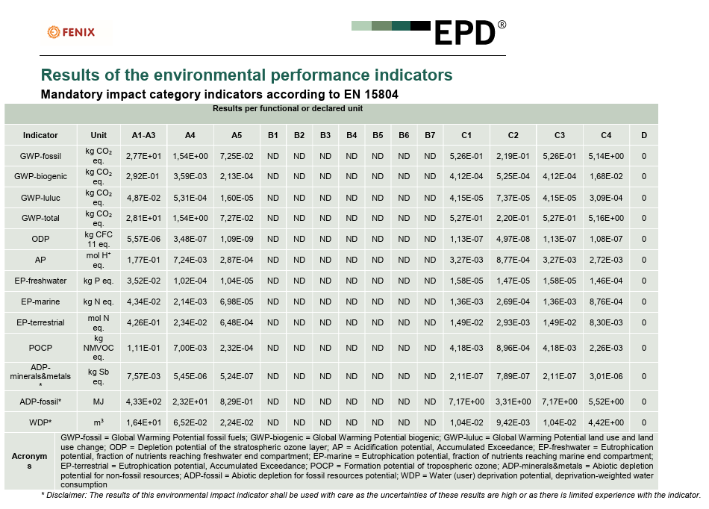
Beispiel: EPD-Informationen
Erläuterung der Mechanismen des Klimawandels, Identifizierung der wichtigsten klimabedingten Risiken für die bebaute Umwelt
Quelle: EPD International – Fenix Trading Strahlungsplatte ECOSUN 600 U/U+, 2023

Slide 88
Lebenszykluskosten (LCC)
Erläuterung der Mechanismen des Klimawandels, Identifizierung der wichtigsten klimabedingten Risiken für die bebaute Umwelt
LCC ist eine Methode zur Bewertung der Gesamtkosten des Eigentums an einer Anlage. Dabei werden alle Kosten für den Erwerb, den Besitz und die Entsorgung eines Gebäudes oder Gebäudesystems berücksichtigt.
LCC ist besonders nützlich, wenn Projektalternativen, die dieselben Leistungsanforderungen erfüllen, sich jedoch hinsichtlich der Anschaffungs- und Betriebskosten unterscheiden, verglichen werden müssen, um die Alternative mit den höchsten Nettoeinsparungen auszuwählen.
LCC bezieht sich auf ISO 15686-5 und EN 16627.

Slide 89
Umfang der LCC-Bewertung
Erläuterung der Mechanismen des Klimawandels, Ermittlung der wichtigsten klimabedingten Risiken für die bebaute Umwelt
A0-A5 Vor der Bauphase und vor der Nutzung: Kosten für den Kauf, Bauprodukte, Kosten für den Transport zwischen Fabrik und Baustelle, Projektdurchführbarkeit, Planung, Entwurf, Ingenieur- und Baukosten, Baustellenräumung und Landschaftsgestaltung (z. B. Rasen, Bäume und Ähnliches innerhalb des Grundstücks und andere Kosten für Außenarbeiten.
B1-B3 Betriebs- und Instandhaltungskosten: Gebäudebezogene Facility-Management-Kosten, Reparaturkosten, Grundstückspflege, Renovierung.
B4-B5 Ersatz/Sanierung: Geplante Anpassung oder Sanierung, Austausch wichtiger Systeme und Komponenten (einschließlich der damit verbundenen Planung und Projektleitung).
B6-B7 Betriebsenergie-/Wasserverbrauch: Energiekosten (einschließlich Brennstoff und Strom für Heizung, Kühlung, Strom, Warmwasser und Beleuchtung) und wasserbezogene Kosten.
C1-C4 Rückbau: Abrisskosten; Transportkosten im Zusammenhang mit Rückbau und Entsorgung; Gebühren und Steuern (z. B. Deponierung); Abfallverarbeitungskosten.
Quelle: One Click LCA, o. J.

Slide 90
Barwertanalyse
Erläuterung der Mechanismen des Klimawandels, Identifizierung der wichtigsten klimabedingten Risiken für die bebaute Umwelt
Diskontsatz
Rechnet zukünftige Cashflows in Barwerte um, um sie vergleichen zu können.
Spiegelt die Opportunitätskosten des Kapitals wider (minimal akzeptable Rendite).
Auf EU-Ebene: Verwendung nationaler Leitlinien oder von der EU empfohlener realer Diskontsätze (z. B. 4 % Realzinssatz gemäß den Leitlinien der Europäischen Kommission zur Kosten-Nutzen-Analyse für Investitionsprojekte).
Kostenperioden
Untersuchungszeitraum: Vom Stichtag über die Planung und den Bau bis zur Nutzungsdauer.
Muss für alle Alternativen einheitlich sein (in der EU-Praxis in der Regel 30–50 Jahre für Gebäude/Infrastruktur).
Behandlung der Inflation
Konstante Preise: Ausschluss der allgemeinen Inflation; wird häufig in der Investitionsanalyse des öffentlichen Sektors verwendet.
Aktuelle Preise: Berücksichtigung der Inflation; geeignet für private Investitionsfälle oder beim Vergleich mit realen Zahlungen.
Bei konsequenter Anwendung ergeben beide Ansätze denselben Barwert der Lebenszykluskosten.

Slide 91
Ressourcen und weiterführende Literatur
Wissenschaftliche Konzepte im Zusammenhang mit Gebäuden und Infrastruktur
IPCC-Berichte (Zusammenfassung für politische Entscheidungsträger) – hier herunterladbar
EU-weite Bewertung der endgültigen aktualisierten nationalen Energie- und Klimapläne (NECPs) [2025] – hier verfügbar
LCA-Methodik – weitere Details hier verfügbar
Climate-ADAPT-Fallstudien – weitere Informationen und Fallstudienkataloge hier

Slide 92
Bildnachweis
Die in dieser Präsentation verwendeten Bilder und Grafiken stammen aus Freepik, Unsplash, Pixabay (urheberrechtsfreie Datenbanken), europäischen Berichten/Webseiten oder sind Originalgrafiken/Fotos, die von den Autoren erstellt wurden.

